Slide 1
ศาลอาญาคดีทุจริตและประพฤติมิชอบ

Slide 2
ความเป็นมาของศาลอาญาคดีทุจริต และประพฤติมิชอบ
ก่อนปี ๒๕๔๐
หลังปี ๒๕๔๐
ปี ๒๕๕๙

Slide 3
ความเป็นมาของศาลอาญาคดีทุจริต และประพฤติมิชอบ
หลังปี ๒๕๔๐
ศาลฎีกาแผนกคดีอาญาของผู้ดำรงตำแหน่ง ทางการเมือง (อ.ม.)
สำนักงานคณะกรรมการป้องกันและปราบปรามการทุจริตแห่งชาติ (ป.ป.ช.)
สำนักงานคณะกรรมการป้องกันและปราบปรามการทุจริตในภาครัฐ (ป.ป.ท.)

Slide 4
ความเป็นมาของศาลอาญาคดีทุจริต และประพฤติมิชอบ
ปี ๒๕๕๙
ศาลอาญาคดีทุจริตและประพฤติมิชอบกลาง
ศาลอาญาคดีทุจริตและประพฤติมิชอบภาค

Slide 5
กฎหมายที่เกี่ยวข้องในการพิจารณา
คดีที่ยื่นฟ้องก่อนพ.ร.บ.วิธีพิจารณาคดีทุจริต ฯ บังคับใช้
ฟ้องก่อนวันที่ ๑๙ เมษายน ๒๕๕๔ ใช้ระบบกล่าวหา ตาม ป.วิ.อ.

Slide 6
กฎหมายที่เกี่ยวข้องในการพิจารณา
ฟ้องตั้งแต่วันที่ ๑๙ เมษายน ๒๕๕๔ ถึงวันที่ ๙ ตุลาคม ๒๕๕๖ ใช้ระบบไต่สวน ตามระเบียบที่ประชุมใหญ่ศาลฎีกา ฯ เท่าที่กระทำได้

Slide 7
กฎหมายที่เกี่ยวข้องในการพิจารณา
ฟ้องตั้งแต่วันที่ ๑๐ ตุลาคม ๒๕๕๖ ถึงวันที่ ๓๐ กันยายน
๒๕๕๙ ใช้ระเบียบที่ประชุมใหญ่ศาลฎีกา ฯ ข้อ ๒๓
ฟ้องตั้งแต่วันที่ ๑ ตุลาคม ๒๕๕๙ เป็นต้นไป ใช้ระบบไต่สวน ตาม พ.ร.บ. วิธีพิจารณาคดีทุจริต ฯ

Slide 8
เขตอำนาจ ศาลอาญาคดีทุจริตและประพฤติมิชอบกลาง

Slide 9
- กรุงเทพมหานคร
- คดีที่เกิดนอกราชอาณาจักร
- คดีรับโอนจากแผนกคดีทุจริตและประพฤติมิชอบ ของเจ้าหน้าที่รัฐในศาลอาญา
- คดีที่ศาลอาญาคดีทุจริตฯ กลางเห็นสมควร
ศาลอาญาคดีทุจริตและประพฤติมิชอบกลาง

Slide 10
เขตอำนาจ ศาลอาญาคดีทุจริตและประพฤติมิชอบภาค 1 - 9

Slide 11
ภาค 1
ตั้งอยู่ ณ จังหวัดสระบุรี (อาคารศาลจังหวัดสระบุรี ชั้น 4)
มีเขตอำนาจเหนือ ๙ จังหวัด ได้แก่
ชัยนาท พระนครศรีอยุธยา ลพบุรี สระบุรี สิงห์บุรี อ่างทอง สมุทรปราการ นนทบุรี ปทุมธานี
เปิดทำการตั้งแต่
1 เมษายน 2560

Slide 12
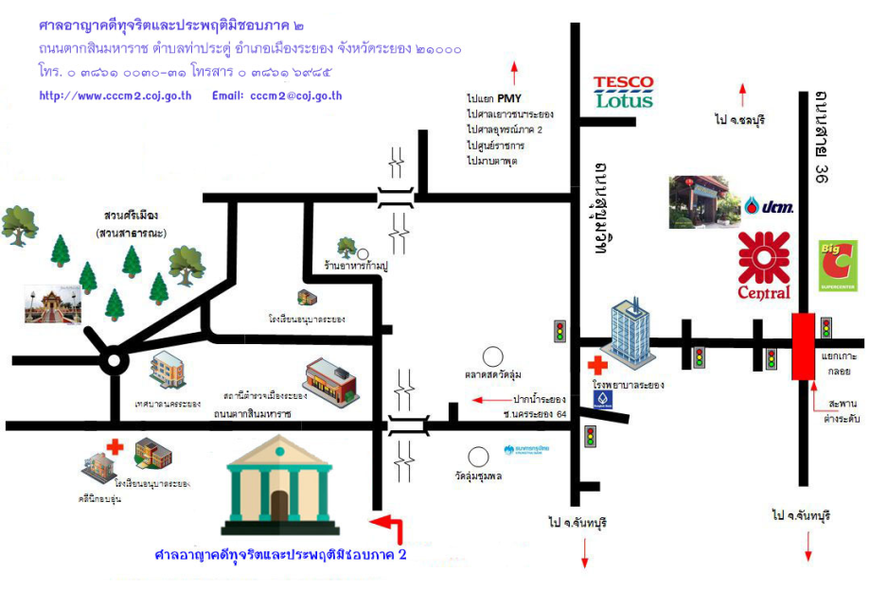
ภาค 2
ตั้งอยู่ ณ จังหวัดระยอง (อาคารศาลจังหวัดระยองหลังเดิม)
มีเขตอำนาจเหนือ 8 จังหวัด ได้แก่
จันทบุรี ฉะเชิงเทรา ชลบุรี ตราด นครนายก ปราจีนบุรี ระยอง สระแก้ว
เปิดทำการตั้งแต่
1 ตุลาคม 2560

Slide 13
ภาค 3
ตั้งอยู่ ณ จังหวัดสุรินทร์ (อาคารศาลจังหวัดสุรินทร์)
มีเขตอำนาจเหนือ 8 จังหวัด ได้แก่ ชัยภูมิ
นครราชสีมา บุรีรัมย์
ยโสธร
ศรีสะเกษ
สุรินทร์ อำนาจเจริญ อุบลราชธานี
เปิดทำการตั้งแต่
1 เมษายน 2560

Slide 14
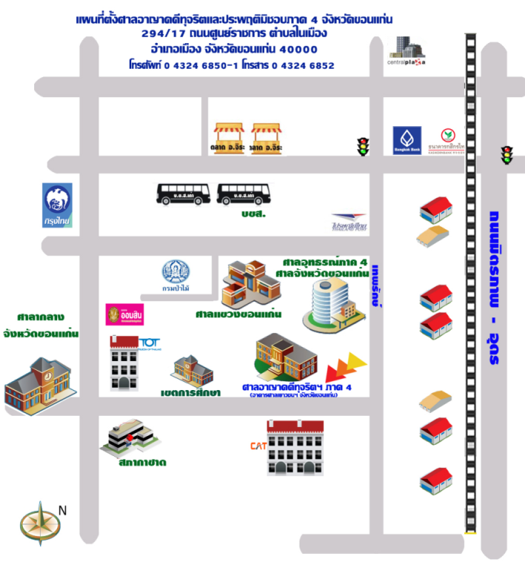
เปิดทำการตั้งแต่
1 เมษายน 2560
ภาค 4
ตั้งอยู่ ณ จังหวัดขอนแก่น (อาคารศาลเยาวชนและครอบครัวจังหวัดขอนแก่น)
มีเขตอำนาจเหนือ 12 จังหวัด ได้แก่
กาฬสินธุ์ ขอนแก่น
นครพนม บึงกาฬ
มหาสารคาม มุกดาหาร
ร้อยเอ็ด เลย
สกลนคร หนองคาย
หนองบัวลำภู อุดรธานี

Slide 15
ภาค 5
ตั้งอยู่ ณ จังหวัดเชียงใหม่ (อาคารศาลแขวงเชียงใหม่)
มีเขตอำนาจเหนือ 8 จังหวัด ได้แก่
เชียงใหม่ แม่ฮ่องสอน เชียงราย ลำพูน ลำปาง พะเยา แพร่ น่าน
เปิดทำการตั้งแต่
1 เมษายน 2560

Slide 16
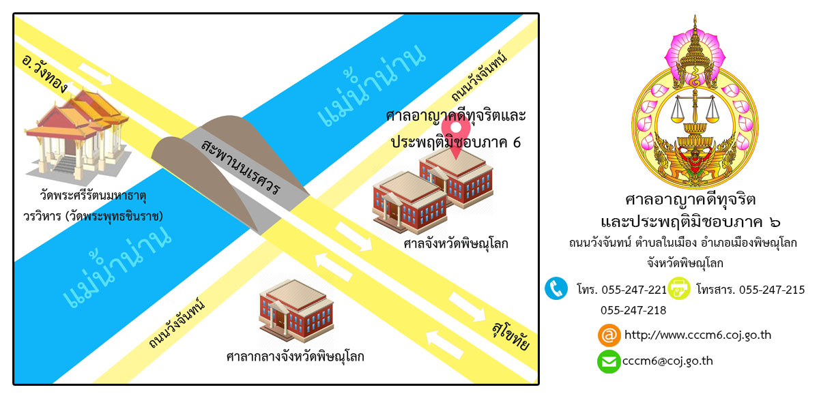
ภาค 6
ตั้งอยู่ ณ จังหวัดพิษณุโลก (ด้านหลังศาลจังหวัดพิษณุโลก)
มีเขตอำนาจเหนือ 9 จังหวัด ได้แก่
พิษณุโลก กำแพงเพชร ตาก นครสวรรค์ พิจิตร เพชรบูรณ์ สุโขทัย อุตรดิตถ์ อุทัยธานี
เปิดทำการตั้งแต่
1 เมษายน 2560

Slide 17
ภาค 7
ตั้งอยู่ ณ จังหวัดสมุทรสงคราม (อาคารศาลเยาวชนและครอบครัวสมุทรสงคราม)
มีเขตอำนาจเหนือ ๘ จังหวัด ได้แก่
กาญจนบุรี ประจวบคีรีขันธ์ เพชรบุรี ราชบุรี สมุทรสงคราม สุพรรณบุรี นครปฐม สมุทรสาคร
เปิดทำการตั้งแต่
1 ตุลาคม 2560

Slide 18
ภาค 8
ตั้งอยู่ ณ จังหวัดนครศรีธรรมราช
(อาคารศาลแขวงนครศรีธรรมราช) มีเขตอำนาจเหนือ 7 จังหวัด ได้แก่ กระบี่ ชุมพร นครศรีธรรมราช พังงา ภูเก็ต ระนอง สุราษฎร์ธานี
เปิดทำการตั้งแต่
1 เมษายน 2560

Slide 19
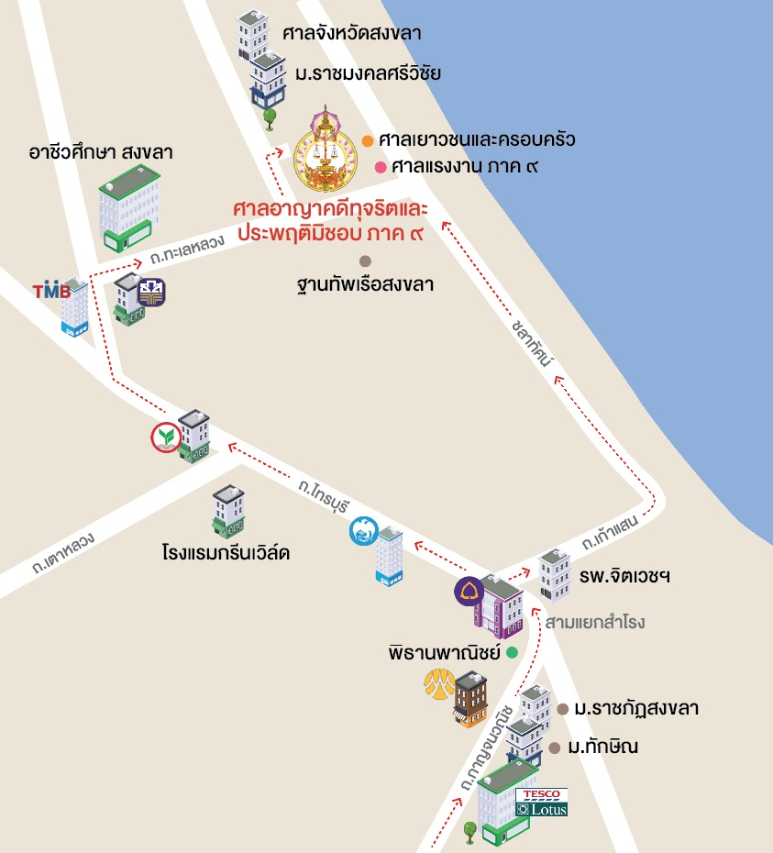
ภาค 9
ตั้งอยู่ ณ จังหวัดสงขลา
(อาคารร่มพฤกษ์ ศาลเยาวชนและครอบครัว จังหวัดสงขลาเดิม)
มีเขตอำนาจเหนือ 7 จังหวัด ได้แก่
ตรัง นราธิวาส ปัตตานี พัทลุง ยะลา สงขลา สตูล
เปิดทำการตั้งแต่
1 เมษายน 2560

Slide 20
คดีถึงที่สุดในชั้นอุทธรณ์ แต่มีข้อยกเว้นบางประการ
ศาลอุทธรณ์แผนกคดีทุจริตและประพฤติมิชอบ

Slide 21
คดีทุจริตและประพฤติมิชอบ
ALLPPT.com _ Free PowerPoint Templates, Diagrams and Charts

Slide 22
คดีทุจริตและประพฤติมิชอบ
พระราชบัญญัติจัดตั้งศาลอาญาคดีทุจริต และประพฤติมิชอบ พ.ศ. ๒๕๕๙
มาตรา ๓ ในพระราชบัญญัตินี้
“ศาลอาญาคดีทุจริตและประพฤติมิชอบ” หมายความว่า ศาลอาญาคดีทุจริตและประพฤติมิชอบกลาง และ ศาลอาญาคดีทุจริตและประพฤติมิชอบภาค

Slide 23
คดีทุจริตและประพฤติมิชอบ
“คดีทุจริตและประพฤติมิชอบ” หมายความว่า คดีดังต่อไปนี้ ไม่ว่าจะมีข้อหาหรือความผิดอื่นที่เกี่ยวข้องกันรวมอยู่ด้วยหรือไม่ก็ตาม
(๑) คดีอาญาที่ฟ้องให้ลงโทษเจ้าหน้าที่ของรัฐในความผิดต่อตำแหน่งหน้าที่ราชการหรือความผิดต่อตำแหน่งหน้าที่ในการยุติธรรมตามประมวลกฎหมายอาญา ความผิดต่อตำแหน่งหน้าที่หรือทุจริตต่อหน้าที่ตามกฎหมายอื่น หรือความผิดอื่นอันเนื่องมาจากการประพฤติมิชอบ

Slide 24
คดีทุจริตและประพฤติมิชอบ
ขยายความมาตรา ๓ (๑)
ความผิดต่อตำแหน่งหน้าที่ราชการ ตาม ป.อ. ได้แก่ มาตรา ๑๔๗ – ๑๖๖
ความผิดต่อตำแหน่งหน้าที่ในการยุติธรรม ตาม ป.อ. ได้แก่ มาตรา 200 – 205
ความผิดต่อตำแหน่งหน้าที่หรือทุจริตต่อหน้าที่ตามกฎหมายอื่น เช่น พ.ร.บ. ว่าด้วยความผิดของพนักงานในองค์การหรือ
หน่วยงานของรัฐ
ความผิดอันเนื่องมาจากการประพฤติมิชอบ

Slide 25
คดีทุจริตและประพฤติมิชอบ
(๒) คดีอาญาที่ฟ้องให้ลงโทษเจ้าหน้าที่ของรัฐหรือบุคคลที่กระทำความผิดฐานฟอกเงินที่เกี่ยวเนื่องกับความผิดตาม (๑) หรือกระทำความผิดตามกฎหมายว่าด้วยความผิดเกี่ยวกับการเสนอราคาต่อหน่วยงานของรัฐ กฎหมายว่าด้วยการให้เอกชนร่วมลงทุนในกิจการของรัฐ หรือกฎหมายอื่นที่มีวัตถุประสงค์ในการป้องกันและปราบปรามการทุจริตหรือประพฤติมิชอบ

Slide 26
คดีทุจริตและประพฤติมิชอบ
ขยายความ ๓ (๒)
ความผิดฐานฟอกเงินที่เกี่ยวเนื่องกับความผิดตาม (๑) ได้แก่ พ.ร.บ. ป้องกันและปราบปรามการฟอกเงิน พ.ศ. ๒๕๔๒
ความผิดเกี่ยวกับการเสนอราคาต่อหน่วยงานของรัฐ ได้แก่ พ.ร.บ. ว่าด้วยความผิดเกี่ยวกับการเสนอราคาต่อ
หน่วยงานของรัฐ พ.ศ. ๒๕๔๒ (ฮั้วประมูล)
ความผิดว่าด้วยการให้เอกชนร่วมลงทุนในกิจการของรัฐ ได้แก่ พ.ร.บ. ทุนรัฐวิสาหกิจ พ.ศ. ๒๕๔๒
กฎหมายอื่นที่มีวัตถุประสงค์ในการป้องกันและปราบปรามการทุจริต
เป็นกรณีเปิดช่องสำหรับอนาคต

Slide 27
คดีทุจริตและประพฤติมิชอบ
(๓) คดีอาญาที่ฟ้องให้ลงโทษบุคคลในความผิดเกี่ยวกับการเรียก รับ ยอมจะรับ หรือให้ ขอให้ รับว่าจะให้ทรัพย์สินหรือประโยชน์อื่นใด หรือการใช้กำลังประทุษร้าย ขู่เข็ญว่าจะใช้กำลังประทุษร้าย หรือ ใช้อิทธิพลเพื่อจูงใจหรือข่มขืนใจให้เจ้าหน้าที่ของรัฐ กระทำการ ไม่กระทำการ หรือประวิงการกระทำใดตามประมวลกฎหมายอาญาหรือกฎหมายอื่น - ตาม ป.อ. ได้แก่ มาตรา ๑๓๙, ๑๔๐, ๑๔๓, ๑๔๔

Slide 28
คดีทุจริตและประพฤติมิชอบ
(๔) คดีอาญาที่ฟ้องขอให้ลงโทษเจ้าหน้าที่ของรัฐหรือบุคคลตามกฎหมายที่กำหนดให้เป็นคดีทุจริตและประพฤติมิชอบ
(๕) คดีอาญาที่ฟ้องขอให้ลงโทษบุคคลที่ร่วมกระทำความผิดกับเจ้าหน้าที่ของรัฐหรือบุคคลตาม(๑) ถึง (๔) ไม่ว่าในฐานะตัวการ ผู้ใช้ ผู้สนับสนุน หรือผู้สมคบ
(๖) คดีเกี่ยวกับการจงใจไม่ยื่นบัญชีแสดงรายการทรัพย์สินและหนี้สินและเอกสารประกอบ หรือจงใจยื่นบัญชีและเอกสารดังกล่าวด้วยข้อความอันเป็นเท็จ หรือปกปิดข้อเท็จจริง ที่ควรแจ้งให้ทราบ

Slide 29
คดีทุจริตและประพฤติมิชอบ
(๗) คดีร้องขอให้ทรัพย์สินตกเป็นของแผ่นดิน เพราะเหตุร่ำรวยผิดปกติหรือมีทรัพย์สินเพิ่มขึ้นผิดปกติ
(๘) กรณีที่มีการขอให้ศาลดำเนินกระบวนพิจารณา อย่างหนึ่งอย่างใดก่อนยื่นฟ้องหรือยื่นคำร้องขอ ตาม (๑) ถึง (๗)

Slide 30
คดีทุจริตและประพฤติมิชอบ
“คดีกรรมเดียวผิดต่อกฎหมายหลายบท”
มาตรา ๘ ในการฟ้องคดีอาญาสำหรับการกระทำอันเป็น กรรมเดียวเป็นความผิดต่อกฎหมายหลายบท และบทใดบทหนึ่ง อยู่ในอำนาจของศาลอาญาคดีทุจริตและประพฤติมิชอบ ให้ศาลอาญาคดีทุจริตและประพฤติมิชอบรับพิจารณาพิพากษา ข้อหาความผิดบทอื่นไว้ด้วย

Slide 31
คดีทุจริตและประพฤติมิชอบ
“คดีความผิดหลายกรรมต่างกัน”
มาตรา ๙ ในการฟ้องคดีอาญาสำหรับการกระทำอันเป็นความผิดหลายกรรมต่างกันในความผิดที่เกี่ยวข้องกัน และบางกรรมไม่อยู่ในอำนาจของศาลอาญาคดีทุจริตและประพฤติมิชอบ ศาลอาญาคดีทุจริตและประพฤติมิชอบจะรับพิจารณาพิพากษาทุกกรรม หรือไม่รับพิจารณาพิพากษา เฉพาะกรรมใดกรรมหนึ่งหรือหลายกรรมที่ไม่อยู่ในอำนาจ ของศาลอาญาคดีทุจริตและประพฤติมิชอบ โดยให้โจทก์ แยกฟ้องเป็นคดีใหม่ยังศาลที่มีอำนาจก็ได้ ทั้งนี้ ให้คำนึงถึงความสะดวกและเพื่อประโยชน์แห่งความยุติธรรมเป็นสำคัญ

Slide 32
คดีทุจริตและประพฤติมิชอบ
“ข้อยกเว้น”
ความในวรรคหนึ่ง มิให้รวมถึง
(๑) คดีที่อยู่ในอำนาจของศาลฎีกาแผนกคดีอาญา ของผู้ดำรงตำแหน่งทางการเมือง
(๒) คดีที่อยู่ในอำนาจของศาลเยาวชนและครอบครัว ตามกฎหมายว่าด้วยศาลเยาวชนและครอบครัว และวิธีพิจารณาคดีเยาวชนและครอบครัว

Slide 33
“ผู้ดำรงตำแหน่งทางการเมือง”
พระราชบัญญัติประกอบรัฐธรรมนูญว่าด้วยการป้องกันและปราบปรามการทุจริต พ.ศ. ๒๕๖๑
“ผู้ดำรงตำแหน่งทางการเมือง” หมายความว่า
(๑) นายกรัฐมนตรี
(๒) รัฐมนตรี
(๓) สมาชิกสภาผู้แทนราษฎร
(๔) สมาชิกวุฒิสภา
(๕) ข้าราชการการเมืองอื่นนอกจาก (๑) และ (๒) ตามกฎหมายว่าด้วย
ระเบียบข้าราชการการเมือง

Slide 34
“ผู้ดำรงตำแหน่งทางการเมือง”
(๖) ข้าราชการรัฐสภาฝ่ายการเมืองตามกฎหมายว่าด้วยระเบียบข้าราชการฝ่ายรัฐสภา

Slide 35
ผู้ถูกฟ้องคดี
เจ้าหน้าที่ของรัฐ
บุคคลทั่วไป
นิติบุคคล (เอกชน)

Slide 36
ผู้มีอำนาจฟ้องคดี
สำนวนมาจาก ป.ป.ช.
อัยการสูงสุด
สำนวนมาจาก ป.ป.ท. หรือตำรวจ (ต่ำกว่าผู้อำนวยการกอง/ยศตั้งแต่พันโทหรือ พันตำรวจโทลงมา)
พนักงานอัยการ
ประธาน ป.ป.ช.
สำนวนมาจาก ปปช. (กรณีฟ้อง อสส)

Slide 37
ผู้มีอำนาจฟ้องคดี
คณะกรรมการ ป.ป.ช.
สำนวนมาจาก ป.ป.ช. (ตั้งคณะกรรมการร่วมกับ พงอ. แต่ไม่อาจหาข้อยุติได้)
ผู้เสียหาย

Slide 38
เจ้าหน้าที่ของรัฐ
พระราชบัญญัติจัดตั้งศาลอาญาคดีทุจริตและประพฤติมิชอบ พ.ศ. ๒๕๕๙
“เจ้าหน้าที่ของรัฐ” หมายความว่า เจ้าหน้าที่ของรัฐ เจ้าหน้าที่ของรัฐต่างประเทศและเจ้าหน้าที่ขององค์การระหว่างประเทศ ตามพระราชบัญญัติประกอบรัฐธรรมนูญว่าด้วยการป้องกันและปราบปรามการทุจริตหรือกฎหมายว่าด้วยมาตรการของฝ่ายบริหารในการป้องกันและปราบปรามการทุจริต และให้หมายความรวมถึง เจ้าพนักงานตามประมวลกฎหมายอาญาด้วย
ALLPPT.com _ Free PowerPoint Templates, Diagrams and Charts

Slide 39
เจ้าหน้าที่ของรัฐ
พระราชบัญญัติประกอบรัฐธรรมนูญว่าด้วยการป้องกัน และปราบปรามการทุจริตพ.ศ. ๒๕๖๑
“เจ้าหน้าที่ของรัฐ” หมายความว่า ข้าราชการหรือพนักงานส่วนท้องถิ่นซึ่งมีตำแหน่ง หรือเงินเดือนประจำ ผู้ปฏิบัติงานในหน่วยงานของรัฐหรือในรัฐวิสาหกิจ ผู้บริหารท้องถิ่น รองผู้บริหารท้องถิ่น ผู้ช่วยผู้บริหารท้องถิ่น และสมาชิกสภาท้องถิ่นขององค์กรปกครองส่วนท้องถิ่น เจ้าพนักงาน ตามกฎหมายว่าด้วยลักษณะปกครองท้องที่ หรือเจ้าพนักงานอื่นตามที่กฎหมายบัญญัติ และให้หมายความรวมถึงกรรมการ อนุกรรมการ ลูกจ้างของส่วนราชการ หน่วยงานของรัฐ รัฐวิสาหกิจ และบุคคลหรือคณะบุคคลซึ่งมีกฎหมายกำหนดให้ช้อำนาจหรือได้รับมอบให้ใช้อำนาจทางการปกครองที่จัดตั้งขึ้นในระบบราชการ รัฐวิสาหกิจ หรือกิจการอื่นของรัฐด้วย แต่ไม่รวมถึงผู้ดำรงตำแหน่งทางการเมือง ตุลาการศาลรัฐธรรมนูญ ผู้ดำรงตำแหน่งในองค์กรอิสระ และคณะกรรมการ ป.ป.ช.

Slide 40
เจ้าหน้าที่ของรัฐ
พระราชบัญญัติมาตรการของฝ่ายบริหารในการป้องกันและปราบปรามการทุจริต พ.ศ. ๒๕๕๑
“เจ้าหน้าที่ของรัฐ” หมายความว่า เจ้าหน้าที่ของรัฐ ตามพระราชบัญญัติประกอบรัฐธรรมนูญว่าด้วยการป้องกัน และปราบปรามการทุจริต แต่ไม่รวมถึงเจ้าหน้าที่ของรัฐ ดังต่อไปนี้
(๑) ผู้บริหารระดับสูง ตามพระราชบัญญัติประกอบรัฐธรรมนูญ ว่าด้วยการป้องกันและปราบปรามการทุจริต
(๒) ผู้พิพากษาและตุลาการ
(๓) พนักงานอัยการ

Slide 41
เจ้าหน้าที่ของรัฐ
พระราชบัญญัติมาตรการของฝ่ายบริหารในการป้องกันและปราบปรามการทุจริต พ.ศ. ๒๕๕๑
(๔) ผู้บริหารท้องถิ่น รองผู้บริหารท้องถิ่น ผู้ช่วยผู้บริหารท้องถิ่น และสมาชิกสภาท้องถิ่นขององค์กรปกครองส่วนท้องถิ่น
(๕) เจ้าหน้าที่ของรัฐในหน่วยงานของศาล รัฐสภา องค์กร ตามรัฐธรรมนูญ และองค์กรอิสระจากการควบคุมหรือกำกับ ของฝ่ายบริหารที่จัดตั้งขึ้นตามรัฐธรรมนูญ
(๖) เจ้าหน้าที่ของรัฐในสำนักงานคณะกรรมการป้องกัน และปราบปรามการทุจริตในภาครัฐ

Slide 42
เจ้าหน้าที่ของรัฐ
พระราชบัญญัติมาตรการของฝ่ายบริหารในการป้องกันและปราบปรามการทุจริต พ.ศ. ๒๕๕๑
(๗) เจ้าหน้าที่ของรัฐซึ่งกระทำความผิดในลักษณะที่คณะกรรมการ ป.ป.ช. เห็นสมควรดำเนินการ ตามที่คณะกรรมการ ป.ป.ช. กำหนด
(๘) เจ้าหน้าที่ของรัฐซึ่งร่วมกระทำความผิดกับบุคคล ตาม (๑) (๒) (๓) (๔) (๕) (๖) และ (๗)

Slide 43
“ผู้ดำรงตำแหน่งระดับสูง”
พระราชบัญญัติประกอบรัฐธรรมนูญว่าด้วยการป้องกันและปราบปรามการทุจริต พ.ศ. ๒๕๖๑
“ผู้ดำรงตำแหน่งระดับสูง” หมายความว่า ผู้ดำรงตำแหน่งหัวหน้าส่วนราชการระดับกระทรวง ทบวง กรมหรือส่วนราชการที่มีฐานะเป็นนิติบุคคลซึ่งมิใช่ผู้ดำรงตำแหน่งทางการเมืองส่วนสำหรับข้าราชการพลเรือนและปลัดกระทรวงกลาโหม ผู้บัญชาการทหารสูงสุด ผู้บัญชาการเหล่าทัพสำหรับข้าราชการทหาร และผู้บัญชาการตำรวจแห่งชาติ และให้หมายความรวมถึงผู้ว่าราชการจังหวัด ปลัดกรุงเทพมหานคร กรรมการและผู้บริหารสูงสุดของรัฐวิสาหกิจ หัวหน้าหน่วยงานอิสระตามรัฐธรรมนูญ แต่ไม่รวมถึงผู้ว่าการตรวจเงินแผ่นดิน กรรมการและผู้บริหารสูงสุดของหน่วยงานอื่นของรัฐ ผู้ดำรงตำแหน่งอื่นตามที่กฎหมายกำหนด หรือผู้ซึ่งดำรงตำแหน่งเทียบเท่าตามที่คณะกรรมการ ป.ป.ช. กำหนด

Slide 44
เจ้าหน้าที่ของรัฐ
ประมวลกฎหมายอาญา
“เจ้าพนักงาน” หมายความว่า บุคคลซึ่งกฎหมายบัญญัติว่าเป็นเจ้าพนักงานหรือได้รับแต่งตั้งตามกฎหมาย ให้ปฏิบัติหน้าที่ราชการ ไม่ว่าเป็นประจำหรือครั้งคราว และไม่ว่าจะได้รับค่าตอบแทนหรือไม่

Slide 45
นิยาม “ทุจริตต่อหน้าที่”
พระราชบัญญัติจัดตั้งศาลอาญาคดีทุจริตและประพฤติมิชอบ พ.ศ. ๒๕๕๙
“ทุจริตต่อหน้าที่” หมายความว่า ทุจริตต่อหน้าที่ตามพระราชบัญญัติประกอบรัฐธรรมนูญว่าด้วยการป้องกันและปราบปรามการทุจริต กฎหมายว่าด้วยมาตรการของฝ่ายบริหารในการป้องกันและปราบปรามการทุจริต หรือพระราชบัญญัติประกอบรัฐธรรมนูญหรือกฎหมายอื่น

Slide 46
นิยาม “ทุจริตต่อหน้าที่”
พระราชบัญญัติประกอบรัฐธรรมนูญว่าด้วยการป้องกัน และปราบปรามการทุจริต พ.ศ. ๒๕๖๑
“ทุจริตต่อหน้าที่” หมายความว่า ปฏิบัติหรือละเว้น การปฏิบัติอย่างใดในพฤติการณ์ที่อาจทำให้ผู้อื่นเชื่อว่ามีตำแหน่งหรือหน้าที่ทั้งที่ตนมิได้มีตำแหน่งหรือหน้าที่นั้น หรือใช้อำนาจในตำแหน่งหน้าที่ ทั้งนี้ เพื่อแสวงหาประโยชน์ที่มิควรได้โดยชอบสำหรับตนเองหรือผู้อื่น หรือกระทำการอันเป็นความผิดต่อตำแหน่งหน้าที่ราชการหรือตำแหน่งหน้าที่ในการยุติธรรมตามประมวลกฎหมายอาญาหรือกฎหมายอื่น

Slide 47
นิยาม “ทุจริตต่อหน้าที่”
พระราชบัญญัติมาตรการของฝ่ายบริหารในการป้องกัน และปราบปรามการทุจริต พ.ศ. ๒๕๕๑
“ทุจริตต่อหน้าที่” หมายความว่า ปฏิบัติหรือละเว้นการปฏิบัติ อย่างใดในตำแหน่งหรือหน้าที่ หรือปฏิบัติหรือละเว้นการปฏิบัติ อย่างใดในพฤติการณ์ที่อาจทำให้ผู้อื่นเชื่อว่ามีตำแหน่งหรือหน้าที่ ทั้งที่ตนมิได้มีตำแหน่งหรือหน้าที่นั้น หรือใช้อำนาจในตำแหน่งหรือหน้าที่ ทั้งนี้ เพื่อแสวงหาประโยชน์ที่มิควรได้โดยชอบสำหรับตนเองหรือผู้อื่น หรือกระทำการอันเป็นความผิดต่อตำแหน่งหน้าที่ราชการหรือความผิดต่อตำแหน่งหน้าที่ในการยุติธรรม ตามประมวลกฎหมายอาญาหรือตามกฎหมายอื่น

Slide 48
นิยาม “ประพฤติมิชอบ”
พระราชบัญญัติจัดตั้งศาลอาญาคดีทุจริตและประพฤติมิชอบ พ.ศ. ๒๕๕๙
“ประพฤติมิชอบ” หมายความว่า การกระทำที่ไม่ใช่ทุจริตต่อหน้าที่ แต่เป็นการปฏิบัติหรือละเว้นการปฏิบัติอย่างใดโดยอาศัยเหตุที่มีตำแหน่งหรือหน้าที่อันเป็นการฝ่าฝืนกฎหมาย ระเบียบ ข้อบังคับ คำสั่ง หรือมติของคณะรัฐมนตรี ที่มุ่งหมายจะควบคุมดูแลการรับ การเก็บรักษา หรือการใช้เงินหรือทรัพย์สินของแผ่นดิน

Slide 49
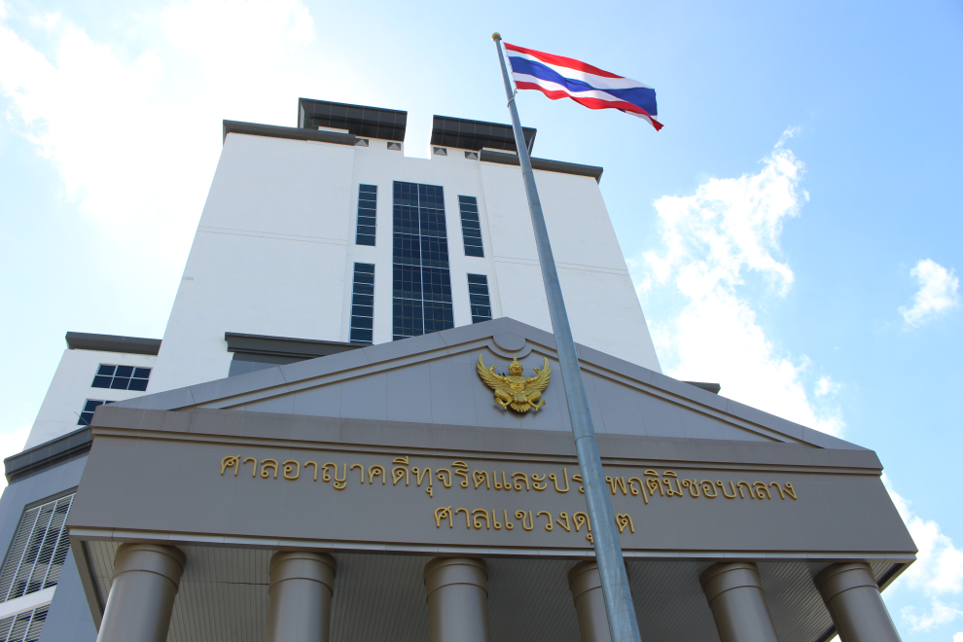
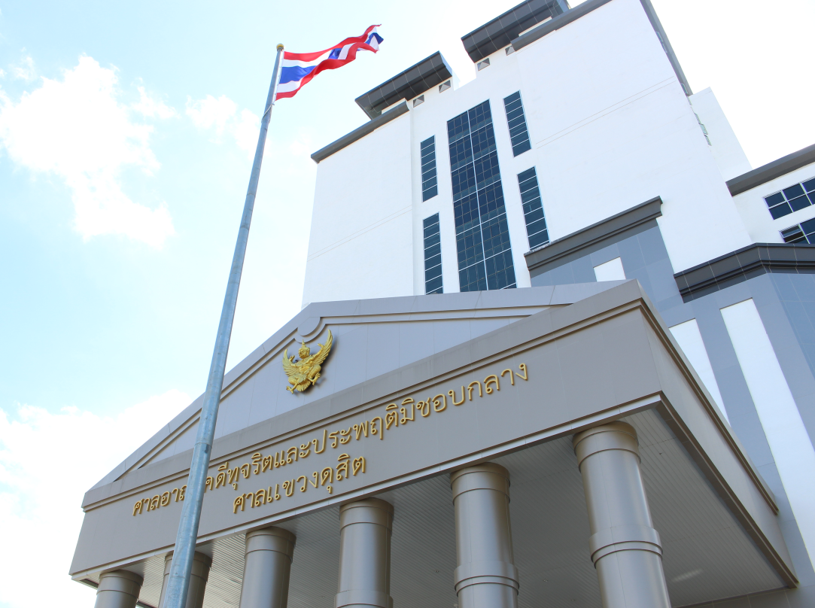

Slide 50
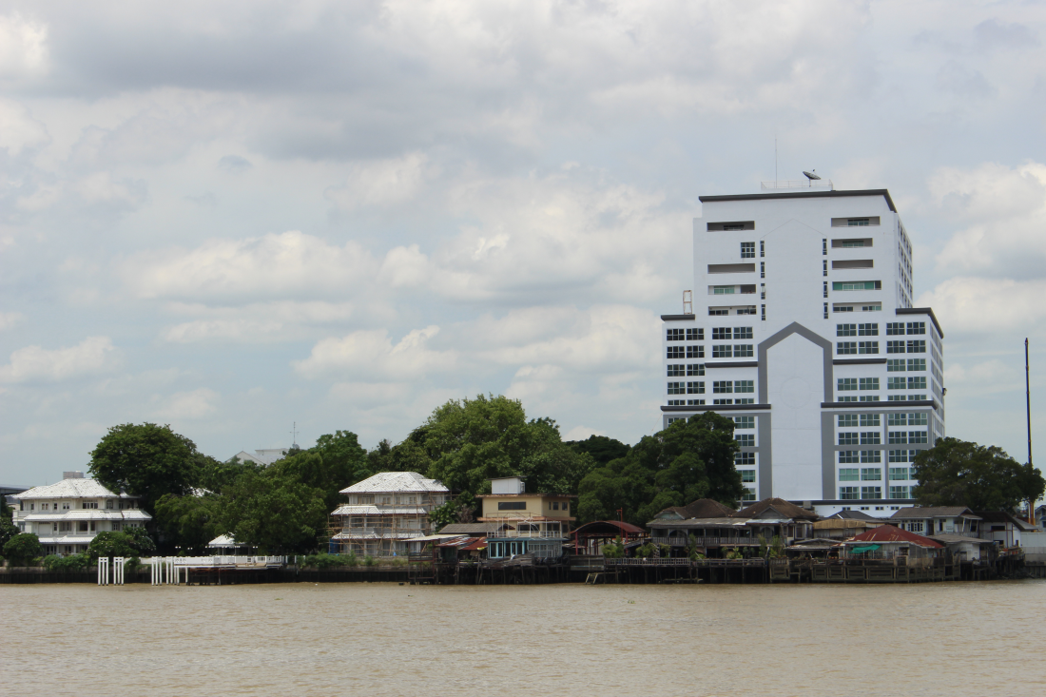
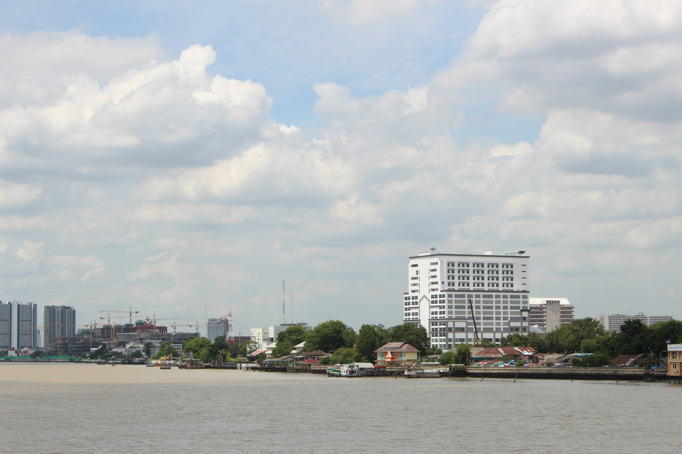

Slide 51
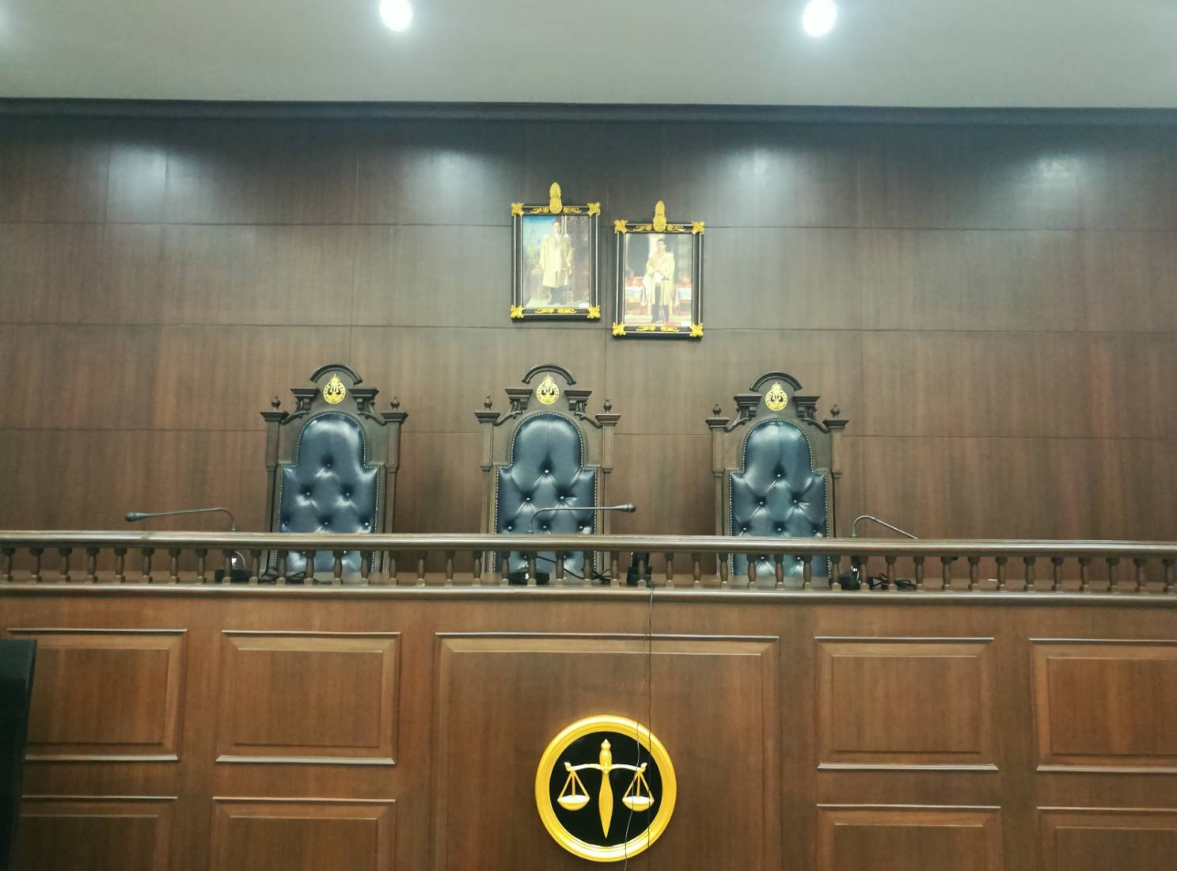
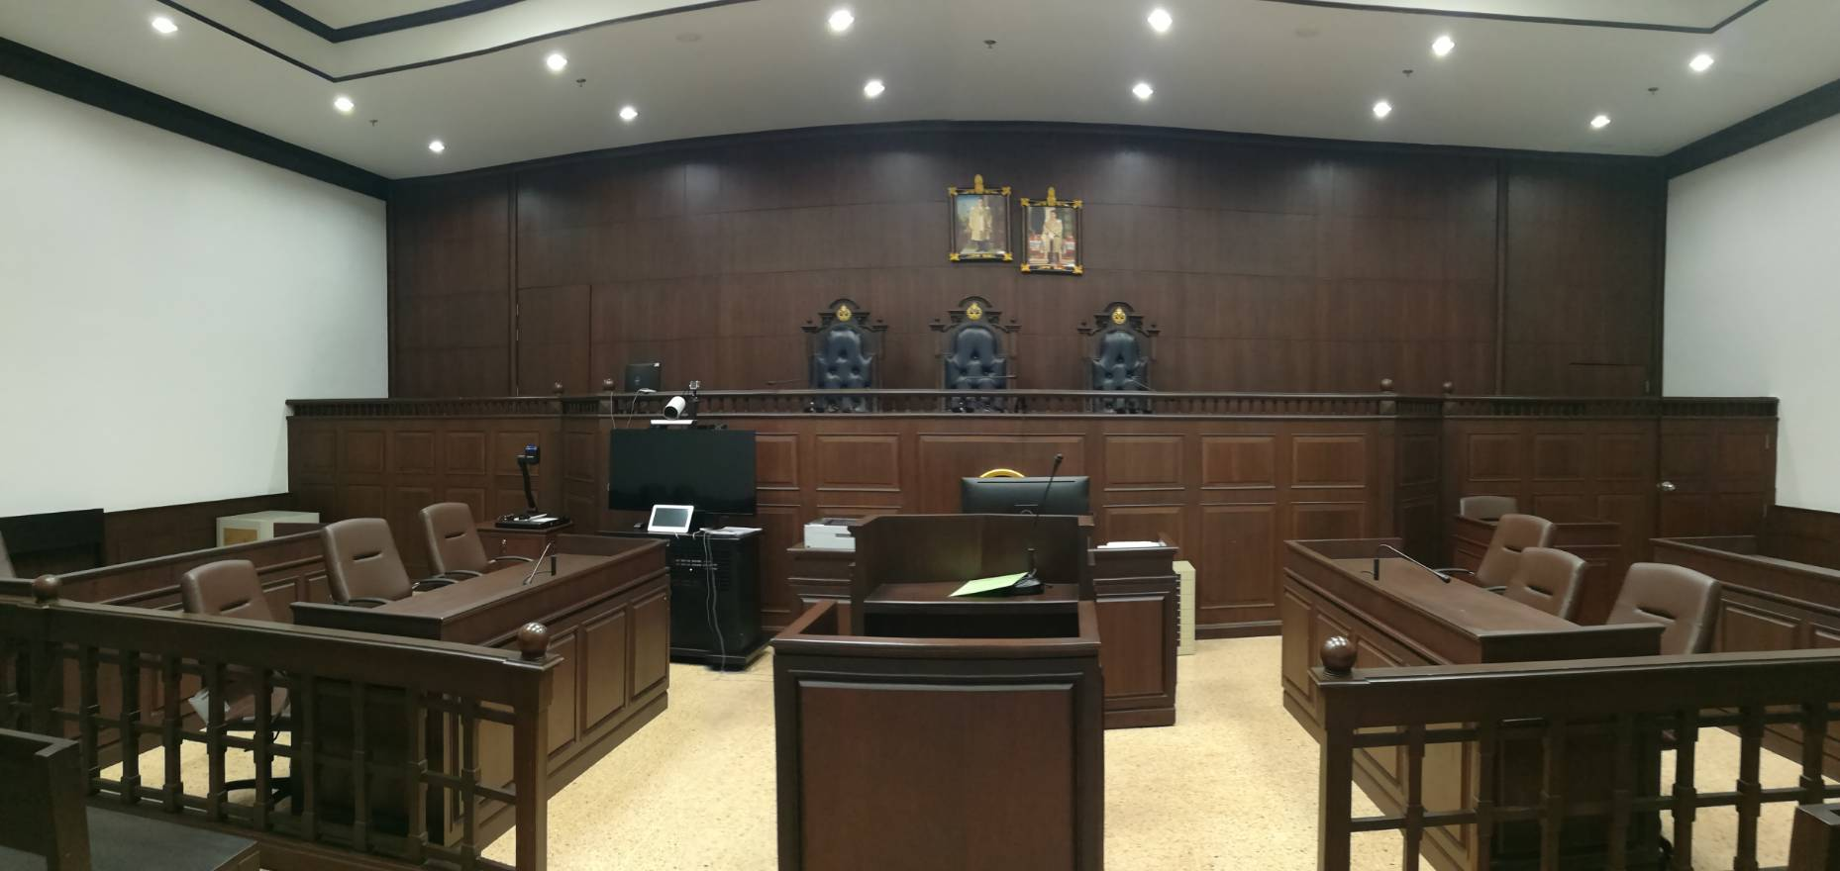
ห้องพิจารณาคดี
ศาลอาญาคดีทุจริตและประพฤติมิชอบกลาง

Slide 52
พระราชบัญญัติ วิธีพิจารณาคดีทุจริต และประพฤติมิชอบ พ.ศ. ๒๕๕๙

Slide 53
ให้ใช้ระบบไต่สวน
มาตรา ๖ วิธีพิจารณาคดีทุจริตและประพฤติมิชอบให้ใช้ระบบ ไต่สวนและเป็นไปโดยรวดเร็วตามที่กำหนดในพระราชบัญญัตินี้และข้อบังคับของประธานศาลฎีกา ในกรณีที่ไม่มีบทบัญญัติและข้อบังคับดังกล่าว ให้นำบทบัญญัติแห่งประมวลกฎหมาย วิธีพิจารณาความอาญา ประมวลกฎหมายวิธีพิจารณาความแพ่ง หรือกฎหมายว่าด้วยการจัดตั้งศาลแขวงและวิธีพิจารณาความอาญาในศาลแขวงมาใช้บังคับเท่าที่ไม่ขัดหรือแย้งกับบทบัญญัติตามพระราชบัญญัตินี้

Slide 54
ให้ใช้ระบบไต่สวน
มาตรา ๖ วรรคสอง คดีทุจริตและประพฤติมิชอบใดมีข้อหาความผิดเกี่ยวกับยาเสพติดตามกฎหมายว่าด้วยวิธีพิจารณาคดียาเสพติดหรือข้อหาความผิดตามกฎหมายว่าด้วยการป้องกันและปราบปรามการค้ามนุษย์รวมอยู่ด้วย ให้นำบทบัญญัติตามกฎหมายว่าด้วยวิธีพิจารณาคดีดังกล่าวมาใช้บังคับแก่ข้อหาความผิดนั้นเท่าที่ไม่ขัดหรือแย้งกับบทบัญญัติตามพระราชบัญญัตินี้

Slide 55
ให้ใช้ระบบไต่สวน
ตารางเปรียบเทียบความแตกต่างระหว่างระบบไต่สวนและระบบกล่าวหา
ระบบไต่สวน | ระบบกล่าวหา
(๑) ผู้เกี่ยวข้องในคดีมี ๓ ฝ่าย คือ ศาล ในฐานะเป็นผู้ไต่สวน โจทก์และจำเลย | (1) ผู้เกี่ยวข้องในคดีมี ๓ ฝ่าย คือ ศาลในฐานะเป็นคนกลาง โจทก์และจำเลย
(๒) ศาลมีบทบาทในการค้นหาความจริง การซักถามเป็นหน้าที่ของศาล คู่ความ จะซักถามได้ต่อเมื่อได้รับอนุญาตจากศาล ส่วนพยานหลักฐานต่าง ๆ ที่เข้าสู่สำนวนคู่ความมีบทบาทเพียงสนับสนุนพยานหลักฐานให้ศาลในการค้นหาความจริง | (2) ศาลมีบทบาทในการค้นหาความจริงค่อนข้างจำกัด การซักถามและการนำพยานหลักฐานเข้าสู่สำนวนเป็นหน้าที่ของคู่ความเป็นหลัก

Slide 56
ให้ใช้ระบบไต่สวน
ตารางเปรียบเทียบความแตกต่างระหว่างระบบไต่สวนและระบบกล่าวหา
ระบบไต่สวน | ระบบกล่าวหา
(3) เมื่อศาลมีบทบาทสำคัญในการค้นหาความจริงจึงไม่เคร่งครัดในวิธีพิจารณา | (3) เมื่อบทบาทสำคัญในการค้นหาความจริงอยู่ที่คู่ความ กฎเกณฑ์ กติกาต่าง ๆ จึงเป็นสาระสำคัญที่ศาล ให้ความสำคัญ เพื่อให้คู่ความทุกฝ่ายต่อสู้คดีได้อย่างเสมอภาค เท่าเทียมและเป็นธรรม

Slide 57
อำนาจหน้าที่ของเจ้าพนักงานคดี
ตามมาตรา ๗
ตรวจสอบและรวบรวมพยานหลักฐาน
ดำเนินการและจัดทำรายงานเกี่ยวกับคดีตามที่ศาล มีคำสั่ง
ช่วยเหลือศาลในการบันทึกคำพยาน
ปฏิบัติหน้าที่อื่น ตามข้อบังคับประธานศาลฎีกา (ข้อ ๘, ๑๑, ๑๖, ๒๑, ๒๑)

Slide 58
การแก้ไขกระบวนพิจารณาไม่ถูกฟ้อง
มาตรา ๘ เพื่อประโยชน์แห่งความยุติธรรม ศาลอาจมีคำสั่งให้คู่ความที่ดำเนินกระบวนพิจารณา ไม่ถูกต้อง ดำเนินกระบวนพิจารณาให้ถูกต้องได้ภายในระยะเวลาและเงื่อนไขที่ศาลเห็นสมควรกำหนด

Slide 59
การย่นหรือขยายระยะเวลา
มาตรา ๙ ระยะเวลาที่กำหนดในพระราชบัญญัตินี้ กฎหมายอื่นที่บทบัญญัติแห่งพระราชบัญญัตินี้ให้นำมาใช้บังคับ ข้อบังคับของประธานศาลฎีกา หรือตามที่ศาลกำหนด เมื่อศาลเห็นสมควรหรือเมื่อคู่ความมีคำขอ ศาลอาจย่นหรือขยายได้ตามความจำเป็นและเพื่อประโยชน์แห่งความยุติธรรม

Slide 60
การจัดทำสำเนาเอกสารยื่นต่อศาล
มาตรา ๑๐ ให้คู่ความฝ่ายที่ยื่นคำคู่ความ คำร้อง คำขอ คำแถลง หรือสรรพเอกสาร จัดทำสำเนายื่นต่อศาล ในจำนวนที่เพียงพอต่อองค์คณะผู้พิพากษาและคู่ความ ฝ่ายอื่น เว้นแต่ศาลจะมีคำสั่งเป็นอย่างอื่น
ความในวรรคหนึ่งมิให้รวมเอกสารตามมาตรา ๑๕ วรรคสอง

Slide 61
การคัดคำเบิกความ
มาตรา ๑๑ ในชั้นไต่สวนมูลฟ้องหรือระหว่างพิจารณา เมื่อคู่ความร้องขอและมีเหตุอันสมควร ศาลอาจอนุญาตให้คัดคำเบิกความพยานและรายงานกระบวนพิจารณา ของศาลได้โดยกำหนดวิธีการและเงื่อนไขตามที่เห็นสมควร

Slide 62
สิทธิได้รับค่าป่วยการ ค่าพาหนะเดินทาง ค่าเช่าที่พักและค่าใช้จ่ายอื่น
มาตรา ๑๒ บุคคลดังต่อไปนี้มีสิทธิได้รับค่าป่วยการ ค่าพาหนะเดินทาง ค่าเช่าที่พัก และค่าใช้จ่ายอื่น ตามระเบียบที่คณะกรรมการบริหารศาลยุติธรรมตามกฎหมายว่าด้วยระเบียบบริหารราชการศาลยุติธรรมกำหนด
(๑) พยานบุคคลที่ศาลเรียกมาเองในชั้นไต่สวนมูลฟ้องหรือในชั้นพิจารณาตามมาตรา ๑๗ และมาตรา ๒๕

Slide 63
สิทธิได้รับค่าป่วยการ ค่าพาหนะเดินทาง ค่าเช่าที่พักและค่าใช้จ่ายอื่น
(๒) บุคคลซึ่งมาให้ถ้อยคำและบุคคลหรือคณะบุคคล ที่ได้รับแต่งตั้งตามมาตรา ๒๓
(๓) ผู้ทรงคุณวุฒิหรือผู้เชี่ยวชาญที่ศาล ขอให้มาให้ความเห็นตามมาตรา ๒๖

Slide 64
อายุความหลบหนี
มาตรา ๑๓ ในการดำเนินคดีทุจริตและประพฤติมิชอบ ในกรณีผู้ถูกกล่าวหาหรือจำเลยหลบหนีไปในระหว่าง ถูกดำเนินคดีหรือระหว่างการพิจารณาคดีของศาล มิให้นับระยะเวลาที่ผู้ถูกกล่าวหาหรือจำเลยหลบหนีรวมเป็น ส่วนหนึ่งของอายุความ

Slide 65
อายุความหลบหนี
ในกรณีมีคำพิพากษาถึงที่สุดให้ลงโทษจำเลย ถ้าจำเลยหลบหนีไปในระหว่างต้องคำพิพากษา ถึงที่สุดให้ลงโทษ มิให้นำบทบัญญัติมาตรา ๙๘ แห่งประมวลกฎหมายอาญามาใช้บังคับ

Slide 66
อายุความหลบหนี
อนุสัญญาสหประชาชาติว่าด้วยการต่อต้านการทุจริต ค.ศ. ๒๐๐๓ ข้อ ๒๙
“ในกรณีที่เหมาะสม รัฐภาคีแต่ละรัฐต้องกำหนดอายุความภายใต้กฎหมายของตนในการเริ่มกระบวนพิจารณาสำหรับความผิดที่กำหนดตามอนุสัญญาให้มีระยะเวลานานและกำหนดให้อายุความนั้นนานขึ้นหรือให้อายุความสะดุดหยุดลงในกรณีที่ผู้ถูกกล่าวหาว่ากระทำผิดได้หลบหนีกระบวนการยุติธรรม”

Slide 67
บทกำหนดโทษของการหลบหนี
มาตรา ๑๔ ในการดำเนินคดีทุจริตและประพฤติ มิชอบตามพระราชบัญญัตินี้ผู้ถูกกล่าวหาหรือจำเลย ที่หลบหนีไปในระหว่างที่ได้รับการปล่อยชั่วคราว ต้องระวางโทษจำคุกไม่เกินหกเดือนหรือปรับไม่เกินหนึ่งหมื่นบาท หรือทั้งจำทั้งปรับ และถ้าเป็นการหลบหนี ในระหว่างการพิจารณาของศาลไม่ว่าศาลจะมีคำสั่งจำหน่ายคดีหรือไม่ก็ตาม ศาลอาจมีคำสั่งให้ผู้มีหน้าที่เกี่ยวข้องกับการติดตามหรือจับกุมจำเลยรายงานผลภายในระยะเวลาที่ศาลเห็นสมควร

Slide 68
บทกำหนดโทษของการหลบหนี
ความผิดตามวรรคหนึ่งไม่ระงับไปเพราะเหตุที่คดีของผู้ถูกกล่าวหาหรือจำเลยนั้น มีการสั่งไม่ฟ้อง ยกฟ้อง จำหน่ายคดี หรือถอนฟ้อง

Slide 69
ฟ้องในคดีอาญา
มาตรา ๑๕ วรรคหนึ่ง
ฟ้องต้องทำเป็นหนังสือ
มีข้อความตามที่บัญญัติไว้ในมาตรา ๑๕๘ แห่ง ป.วิ.อ.
มีข้อความที่เป็นการกล่าวหาเกี่ยวกับการกระทำ อันเป็นความผิดคดีทุจริตและประพฤติมิชอบ
ระบุพฤติการณ์ที่กล่าวหาว่ากระทำความผิด
ชี้ช่องพยานหลักฐานให้ชัดเจนเพียงพอ

Slide 70
ฟ้องในคดีอาญา
มาตรา ๑๕ วรรคสอง ในคดีที่อัยการสูงสุด พนักงานอัยการ ประธานกรรมการ ป.ป.ช. หรือคณะกรรมการ ป.ป.ช. เป็นโจทก์ ในวันยื่นฟ้องให้จำเลยมาหรือคุมตัวมาศาล และให้โจทก์ส่งรายงานและสำนวนการสอบสวนหรือสำนวน การไต่สวนข้อเท็จจริงพร้อมสำเนาอิเล็กทรอนิกส์ต่อศาลเพื่อใช้เป็นหลักในการพิจารณาและรวมไว้ในสำนวน
มาตรา 15 วรรคสาม กรณีที่ศาลเห็นว่าฟ้องไม่ถูกต้อง ให้ศาลมีคำสั่งให้โจทก์แก้ฟ้องให้ถูกต้อง

Slide 71
เอกสารชี้ช่องพยานหลักฐาน

Slide 72
รายงานกระบวนพิจารณาการสั่งแก้ฟ้อง

Slide 73
รายงานกระบวนพิจารณาการสั่งแก้ฟ้อง (ต่อ)

Slide 74
รายงานกระบวนพิจารณาการสั่งแก้ฟ้อง (ต่อ)

Slide 75
รายการสารบัญเอกสาร

Slide 76
การประทับฟ้องหรือไต่สวนมูลฟ้อง
มาตรา ๑๖ ถ้าฟ้องถูกต้องตามกฎหมายแล้ว ให้ศาลสั่งดังต่อไปนี้
(๑) ในคดีที่ผู้เสียหายเป็นโจทก์ ให้ไต่สวนมูลฟ้อง แต่ถ้าคดีนั้นพนักงานอัยการหรือคณะกรรมการ ป.ป.ช. เป็นโจทก์ หรือคดีนั้นอัยการสูงสุดหรือประธานกรรมการ ป.ป.ช. เป็นโจทก์ ได้ฟ้องจำเลยโดยข้อหาอย่างเดียวกันด้วยแล้ว ให้จัดการตาม (๒)หรือ (๓) แล้วแต่กรณี

Slide 77
การประทับฟ้องหรือไต่สวนมูลฟ้อง
(๒) ในคดีที่พนักงานอัยการ หรือคณะกรรมการ ป.ป.ช. เป็นโจทก์ ไม่จำเป็นต้องไต่สวนมูลฟ้อง แต่ถ้าเห็นสมควร จะสั่งให้ไต่สวนมูลฟ้องก่อนก็ได้
(๓) ในคดีที่อัยการสูงสุด หรือประธานกรรมการ ป.ป.ช. เป็นโจทก์ ให้ศาลประทับฟ้องไว้พิจารณาโดยไม่ต้องไต่สวนมูลฟ้อง
ในกรณีที่มีการไต่สวนมูลฟ้องตาม (๑) หรือ (๒) แล้ว ถ้าจำเลยให้การรับสารภาพ ให้ศาลประทับฟ้อง ไว้พิจารณา

Slide 78
อัยการสูงสุด/ประธาน ป.ป.ช.
ประทับฟ้อง
พนักงานอัยการ/คณะกรรมการ ป.ป.ช.
ประทับฟ้อง/ไต่สวนมูลฟ้อง
ผู้เสียหาย
ไต่สวนมูลฟ้อง

Slide 79
การรับฟ้องคดีอาญาทุจริตและประพฤติมิชอบ
“ประทับฟ้อง” หรือ “ไต่สวนมูลฟ้อง”
“ชั้นพิจารณา” “ชั้นไต่สวนมูลฟ้อง” หรือ “ชั้นตรวจฟ้อง”
“ระบบไต่สวน”

Slide 80
การไต่สวนมูลฟ้อง
มาตรา ๑๗
- ให้ดำเนินการตามมาตรา ๑๖๕ แห่ง ป.วิ.อ.
- ถ้าจำเลยมาศาลให้สอบถามว่ามีทนายความหรือไม่ ถ้าไม่มีให้นำบทบัญญัติมาตรา ๑๗๓ แห่ง ป.วิ.อ. มาบังคับใช้
- จำเลยอาจแถลงให้ทราบถึงข้อเท็จจริงหรือ ข้อกฎหมายอันสำคัญที่ศาลควรสั่งว่าคดีไม่มีมูล และ จะระบุในคำแถลงถึงตัวบุคคล เอกสารหรือวัตถุที่จะสนับสนุนข้อเท็จจริงตามคำแถลงของจำเลยด้วยก็ได้

Slide 81
การไต่สวนมูลฟ้อง
- การไต่สวนมูลฟ้องคดีที่พนักงานอัยการหรือคณะกรรมการ ป.ป.ช. เป็นโจทก์ ศาลจะสั่งขังจำเลยไว้หรือปล่อยชั่วคราวก็ได้

Slide 82
การมอบหมายให้เจ้าพนักงานคดี รวบรวมพยานหลักฐานชั้นไต่สวนมูลฟ้อง
คำสั่งมอบหมาย
ในทางปฏิบัติเมื่อศาลมีคำสั่งนัดไต่สวนมูลฟ้องแล้ว จะมีคำสั่งให้ เจ้าพนักงานคดีตรวจสอบและรวบรวมพยานหลักฐาน ทำสรุปข้อเท็จจริงและพยานหลักฐานที่สำคัญในคดีเพื่อให้ศาลใช้เป็นแนวทางในการไต่สวนมูลฟ้อง
กำหนดวันนัด
ให้คู่ความไปพบเจ้าพนักงานคดีเพื่อดำเนินการดังกล่าว ก่อนถึงวันนัด ไต่สวนจริง 2 – 3 นัด
หมายเหตุ – นอกจากมีหมายนัดไต่สวนมูลฟ้อง และนัดตรวจสอบและรวบรวมพยานหลักฐานโดยเจ้าพนักงานคดีแล้ว ศาลจะมีหนังสือแจ้งสิทธิตามมาตรา 17 ให้จำเลยทราบด้วย

Slide 83
หน้าที่โจทก์ต่อการรวบรวมพยานหลักฐาน ของเจ้าพนักงานคดีชั้นไต่สวนมูลฟ้อง
ดำเนินการตามคำสั่งศาลภายใน 15 วัน ดังนี้
- ยื่นบัญชีระบุพยาน
- คำแถลงแสดงเหตุผลและความจำเป็นในการอ้างพยานและวิธีการได้มา
- เสนอแนวทางการไต่สวนมูลฟ้อง (นำพยานเข้าไต่สวน กี่ปาก พยานแต่ละปากเบิกความเกี่ยวกับเรื่องใดโดยย่อ)
- ขอให้ศาลมีคำสั่งเรียกพยานหลักฐานจากบุคคลภายนอก
- โจทก์ (ทนายโจทก์) ต้องไปพบเจ้าพนักงานคดีเพื่อดำเนินการดังกล่าว

Slide 84
การไต่สวนพยานในชั้นไต่สวนมูลฟ้อง
การซักถามพยาน
ศาลเป็นผู้ถามพยาน หลังจากนั้นให้คู่ความแต่ละฝ่ายถามเพิ่มเติม
การควบคุมคำถาม
ศาลอาจมีคำสั่งให้คู่ความส่งคำถามที่จะถามพยานล่วงหน้า

Slide 85
การดำเนินกระบวนพิจารณาของศาล ในยื่นฟ้องหรือวันนัดพิจารณาครั้งแรก
มาตรา ๑๘
ตรวจสอบจำเลยและส่งสำเนาคำฟ้อง
สอบถามเรื่องทนายความ
สอบถามคำให้การจำเลย
การนัดตรวจพยานหลักฐานในกรณีจำเลยให้การ
ปฏิเสธหรือไม่ให้การ

Slide 86
จำเลยให้การรับสารภาพ
มาตรา ๑๙ ในคดีที่จำเลยให้การรับสารภาพตามฟ้อง แม้ข้อหาที่จำเลยรับสารภาพนั้นกฎหมายกำหนดอัตราโทษอย่างต่ำให้จำคุกน้อยกว่าห้าปี หรือโทษสถานที่เบากว่านั้น ศาลอาจเรียกพยานหลักฐานมาสืบพยานต่อไปเพื่อทราบถึงพฤติการณ์แห่งการกระทำความผิดจนกว่าจะพอใจว่าจำเลยกระทำความผิดจริงก็ได้

Slide 87
การอ้างพยานหลักฐาน และการยื่นบัญชีระบุพยาน
มาตรา ๒๐ คู่ความทั้งสองฝ่ายอาจอ้างตนเอง พยานวัตถุ พยานเอกสาร พยานบุคคลหรือหลักฐานอื่น ซึ่งน่าจะพิสูจน์ได้ว่าจำเลยมีผิดหรือบริสุทธิ์ได้ตามที่ ศาลเห็นสมควร และมีสิทธิขอตรวจพยานหลักฐาน และคัดสำเนาพยานหลักฐานของตนเอง หรือของคู่ความ อีกฝ่ายหนึ่งได้
การอ้างพยานตามวรรคหนึ่ง ให้คู่ความยื่นบัญชีระบุพยานก่อนวันตรวจพยานหลักฐานไม่น้อยกว่าเจ็ดวัน พร้อมคำแถลงแสดงเหตุผลความจำเป็นในการอ้างพยาน และวิธีการได้มาซึ่งพยานดังกล่าว

Slide 88
การอ้างพยานหลักฐาน และการยื่นบัญชีระบุพยาน
การยื่นบัญชีระบุพยานเพิ่มเติมเมื่อล่วงพ้นระยะเวลาตามวรรคสองจะกระทำได้ต่อเมื่อได้รับอนุญาตจากศาล โดยผู้ยื่นบัญชีระบุพยานจะต้องยื่นคำแถลงแสดงเหตุผล ความจำเป็นและวิธีการได้มาซึ่งพยานหลักฐานดังกล่าวด้วย
ในกรณีที่พยานเอกสารหรือพยานวัตถุใดอยู่ในความครอบครองของบุคคลภายนอก ให้คู่ความที่ประสงค์จะอ้างอิงขอให้ศาลมีคำสั่งเรียกพยานหลักฐานดังกล่าวมาจาก ผู้ที่ครอบครอง โดยยื่นคำขอต่อศาลพร้อมกับการยื่นบัญชี ระบุพยาน เพื่อให้ได้พยานหลักฐานนั้นมาก่อนวันนัดตรวจพยานหลักฐานหรือวันที่ศาลกำหนด

Slide 89
การอ้างพยานหลักฐาน
คู่ความมีสิทธิอ้างพยานหลักฐานทั้งปวงซึ่งน่าจะพิสูจน์ได้ว่าจำเลยมีผิดหรือบริสุทธิ์
คู่ความมีสิทธิตรวจและคัดพยานหลักฐานของตนและอีกฝ่าย

Slide 90
การยื่นบัญชีระบุพยาน
- ต้องยื่นบัญชีระบุพยานก่อนวันตรวจพยานหลักฐานไม่น้อยกว่า 7 วัน
- พร้อมแถลงแสดงเหตุผลความจำเป็นและวิธีการได้มาซึ่งพยานดังกล่าว
- ยื่นคำขอต่อศาลเพื่อขอให้ศาลมีคำสั่งเรียกพยานหลักฐานที่อยู่ในความครอบครองของบุคคลภายนอก

Slide 91
การตรวจพยานหลักฐาน
มาตรา ๒๑ ในวันตรวจพยานหลักฐาน ให้คู่ความส่งพยานเอกสารและพยานวัตถุที่ยังอยู่ในความครอบครองของตนต่อศาลเพื่อให้คู่ความอีกฝ่ายตรวจสอบ เว้นแต่ ศาลจะมีคำสั่งเป็นอย่างอื่นอันเนื่องมาจากสภาพและความจำเป็นแห่งพยานหลักฐานนั้นเอง หลังจากนั้นให้คู่ความแถลงแนวทางการเสนอพยานหลักฐานต่อศาล และให้ศาลสอบถามคู่ความถึงความเกี่ยวข้องกับประเด็นและความจำเป็นที่ต้องสืบพยานหลักฐานที่อ้างอิง ตลอดจน การยอมรับพยานหลักฐานของอีกฝ่ายหนึ่ง

Slide 92
การตรวจพยานหลักฐาน
ในกรณีที่มิได้มีการโต้แย้งพยานหลักฐานใด หรือมีการโต้แย้งแต่ไม่มีเหตุแห่งการโต้แย้งโดยชัดแจ้ง ศาลจะมีคำสั่งให้รับฟังพยานหลักฐานนั้นโดยไม่ต้องไต่สวน ก็ได้ แต่หากมีการโต้แย้งพยานหลักฐานใดหรือเมื่อศาล เห็นเอง ให้ศาลดำเนินการสืบพยานหลักฐานนั้น โดยกำหนดวันนัดสืบพยานและแจ้งให้คู่ความทราบล่วงหน้าไม่น้อยกว่าเจ็ดวัน

Slide 93
การตรวจพยานหลักฐาน
การตรวจพยานหลักฐาน เป็นการกำหนดให้คู่ความต้องเปิดเผยพยานหลักฐานฝ่ายตนให้ศาลและคู่ความ อีกฝ่ายได้ทราบล่วงหน้า ซึ่งจะเอื้ออำนวยต่อการสร้างบรรยากาศความร่วมมือในการค้นหาความจริง
ความสำคัญ
ทำให้ศาลสามารถที่จะควบคุมการสืบพยานในชั้นพิจารณาเท่าที่จำเป็นแก่ประเด็นแห่งคดี

Slide 94
คู่ความต้องดำเนินการในวันตรวจพยานหลักฐาน
- ส่งพยานเอกสารและพยานวัตถุที่อยู่ในความครอบครองของตนต่อศาลเพื่อให้อีกฝ่ายตรวจสอบ
- หลังจากตรวจสอบแล้วให้แถลงแนวทางการเสนอพยานหลักฐาน
- แถลงยอมรับหรือโต้แย้งพยานหลักฐานพร้อมเหตุแห่งการโต้แย้งโดยชัดแจ้ง

Slide 95
ศาลดำเนินการในวันตรวจพยานหลักฐาน
- สอบถามคู่ความถึงความเกี่ยวข้องกับประเด็นและความจำเป็นที่ต้องสืบพยานหลักฐานที่อ้างอิง
- สอบการยอมรับพยานหลักฐานของอีกฝ่ายหนึ่ง
- อาจมีคำสั่งให้รับฟังพยานหลักฐานโดยไม่ต้อง ไต่สวน กรณีที่ไม่โต้แย้งพยานหลักฐานของอีกฝ่ายหรือโต้แย้งโดยไม่มีเหตุผลแห่งการโต้แย้งโดยชัดแจ้ง
- ดำเนินการสืบพยานที่มีการโต้แย้งถูกต้องหรือเมื่อศาลเห็นเอง และแจ้งกำหนดนัดให้คู่ความทราบล่วงหน้า ไม่น้อยกว่า 7 วัน

Slide 96
การมอบหมายให้เจ้าพนักงานคดี ตรวจพยานหลักฐาน
- ศาลอาจมอบหมายให้เจ้าพนักงานคดีร่วมกับคู่ความดำเนินการร่วมกันตรวจสอบและรวบรวมพยานหลักฐานให้เสร็จสิ้นก่อนวันนัดตรวจพยานหลักฐาน (ข้อ 11)
- ในทางปฏิบัติศาลจะกำหนดวันนัดให้เจ้าพนักงานคดีร่วมกับคู่ความตรวจสอบและรวบรวมพยานหลักฐาน 1 ถึง 3 นัด แล้วแต่กรณี ก่อนถึงวันนัดตรวจพยานหลักฐาน
- ก่อนถึงวันนัดของเจ้าพนักงานคดีคู่ความมีหน้าที่ต้องดำเนินการหลายประการ เช่น รวบรวมพยานหลักฐานของคู่ความทุกฝ่าย และให้คำแนะนำคู่ความในการดำเนินคดี เป็นต้น

Slide 97
หน้าที่คู่ความก่อนและในวันนัด ของเจ้าพนักงานคดี
ช่วงที่ 1 ก่อนวันนัดแรก
- ยื่นบัญชีระบุพยานพร้อมสำเนาแก่องค์คณะและคู่ความ อีกฝ่าย (ม.20)
- ยื่นคำแถลงเกี่ยวกับเหตุผลและความจำเป็นที่ต้องสืบพยานและวิธีการได้มา (ม.20)
- ส่งพยานเอกสารและพยานหลักฐานต่อศาลเพื่อให้คู่ความอีกฝ่ายตรวจสอบ (ม.20)
- หากมีพยานเอกสารหรือพยานวัตถุที่จะอ้างอิงอยู่ในความครอบครองของบุคคลภายนอก ให้ขอศาลมีคำสั่งเรียก (ตรวจดู ในสำนวนก่อนว่ามีแล้วหรือไม่)

Slide 98
หน้าที่คู่ความก่อนและในวันนัด ของเจ้าพนักงานคดี
ช่วงที่ 2 ก่อนวันนัดถัดไป (นัดที่สองของเจ้าพนักงานคดี)
- หลังตรวจพยานหลักฐานของอีกฝ่ายแล้ว ให้แถลงว่ายอมรับหรือโต้แย้งพยานหลักฐานใด โดยต้องมีเหตุแห่งการโต้แย้งโดยชัดแจ้ง (มาตรา 21)
- แถลงแนวทางการเสนอพยานหลักฐานในประเด็นที่ยังโต้แย้งกัน (มาตรา 21)
ช่วงที่ 3 ก่อนวันสืบพยาน
- ต้องเสนอคำถามที่จะใช้ถามพยานต่อศาล

Slide 99
เจ้าพนักงานคดีมีหน้าที่สรุปผล การตรวจพยานล่วงหน้า
เจ้าพนักงานคดีทำหน้าที่สรุปผลการร่วมกับคู่ความตรวจสอบพยานหลักฐานโดยสรุป ดังนี้
- พยานหลักฐานที่รับหรือยังโต้แย้งกัน หรือถือว่า ไม่โต้แย้ง
- พยานหลักฐานที่คู่ความประสงค์จะอ้างอิงและให้มีการสืบพยาน
- พยานหลักฐานที่เจ้าพนักงานคดีเห็นสมควร ให้นำเข้าสืบ หรือเรียกมาสืบเพิ่มเติม

Slide 100
แนวทางการเสนอพยานหลักฐานต่อศาล

Slide 101
หลักในการแสวงหาความจริง
มาตรา ๒๒ ในคดีที่อัยการสูงสุด พนักงานอัยการ ประธานกรรมการ ป.ป.ช. หรือคณะกรรมการ ป.ป.ช. เป็นโจทก์ ให้ศาลนำรายงานและสำนวน การสอบสวนหรือสำนวนการไต่สวนข้อเท็จจริง ของโจทก์ มาเป็นหลักในการแสวงหาความจริง และอาจสืบพยานเพิ่มเติมเพื่อหาข้อเท็จจริง และพยานหลักฐานได้ตามที่เห็นสมควร

Slide 102
อำนาจในการเรียกพยานหลักฐานที่เกี่ยวข้อง
มาตรา ๒๓ ศาลมีอำนาจเรียกพยานหลักฐาน ที่เกี่ยวข้องจากหน่วยงานหรือบุคคลใด หรือเรียกบุคคลใดมาให้ถ้อยคำ หรือดำเนินการอื่นใดเพื่อประโยชน์ แก่การพิจารณา รวมทั้งมีอำนาจสั่งให้ประธานกรรมการ ป.ป.ช. คณะกรรมการ ป.ป.ช. คณะกรรมการ ป.ป.ท. หน่วยงานหรือบุคคลใดตรวจสอบและรวบรวมพยานหลักฐานเพิ่มเติม แล้วรายงานให้ศาลทราบและ จัดส่งพยานหลักฐานดังกล่าวต่อศาลภายในระยะเวลา ที่ศาลกำหนด

Slide 103
อำนาจในการเรียกพยานหลักฐานที่เกี่ยวข้อง
ศาลมีอำนาจแต่งตั้งบุคคลหรือคณะบุคคล เพื่อปฏิบัติหน้าที่ตามที่ศาลมอบหมาย
พยานหลักฐานที่ได้มาตามวรรคหนึ่ง ต้องให้คู่ความทุกฝ่ายทราบและไม่ตัดสิทธิคู่ความ ในอันที่จะโต้แย้งพยานหลักฐานดังกล่าว

Slide 104
การพิจารณาและสืบพยานหลักฐานแบบต่อเนื่อง
มาตรา ๒๔ ให้ศาลพิจารณาและสืบพยานหลักฐานต่อเนื่องติดต่อกันไปจนกว่าจะเสร็จการพิจารณา เว้นแต่ในกรณีที่มีเหตุสุดวิสัยหรือเหตุจำเป็นอื่น อันมิอาจก้าวล่วงได้

Slide 105
การสืบพยานบุคคล
มาตรา ๒๕ ในการสืบพยานบุคคล ไม่ว่าจะเป็นพยานที่คู่ความฝ่ายใดอ้างหรือที่ศาลเรียกมาเอง ให้ศาลแจ้งให้พยานทราบประเด็นและข้อเท็จจริง ที่จะทำการสืบพยาน แล้วให้พยานเบิกความในข้อนั้นด้วยตนเองหรือตอบคำถามศาล ศาลอาจถามพยานเกี่ยวกับข้อเท็จจริงใด ๆ ที่เกี่ยวเนื่องกับคดีแม้จะไม่มีคู่ความฝ่ายใดยกขึ้นอ้างก็ตาม แล้วจึงอนุญาตให้คู่ความถามพยานเพิ่มเติม

Slide 106
การสืบพยานบุคคล
การถามพยานตามวรรคหนึ่ง จะใช้คำถามนำก็ได้
หลังจากคู่ความถามพยานตามวรรคหนึ่งแล้ว ห้ามมิให้คู่ความฝ่ายใดถามพยานอีก เว้นแต่จะได้รับอนุญาตจากศาล

Slide 107
ผู้ทรงคุณวุฒิหรือผู้เชี่ยวชาญ
มาตรา ๒๖ ศาลอาจขอให้ผู้ทรงคุณวุฒิหรือผู้เชี่ยวชาญ มาให้ความเห็นเพื่อประกอบการพิจารณาพิพากษาคดีได้ แต่ต้องให้คู่ความทุกฝ่ายทราบและให้โอกาสคู่ความ ตามสมควรในอันที่จะขอให้เรียกผู้ทรงคุณวุฒิหรือผู้เชี่ยวชาญฝ่ายตนมาให้ความเห็นโต้แย้งหรือเพิ่มเติมความเห็นของผู้ทรงคุณวุฒิหรือผู้เชี่ยวชาญดังกล่าว

Slide 108
การสืบพยานล่วงหน้า
มาตรา ๒๗ ถ้าอัยการสูงสุด พนักงานอัยการ ประธานกรรมการ ป.ป.ช. คณะกรรมการ ป.ป.ช.หรือคณะกรรมการ ป.ป.ท. รวมทั้งบุคคลที่เกี่ยวข้องในคดีเกรงว่าพยานหลักฐานซึ่งอาจต้องอ้างอิงในภายหน้า จะสูญหายหรือยากแก่การนำมาสืบพยานในภายหลัง บุคคลดังกล่าวอาจยื่นคำร้องต่อศาลขอให้มีคำสั่งให้ สืบพยานหลักฐานนั้นไว้ทันทีได้ โดยให้ปฏิบัติตามประมวลกฎหมายวิธีพิจารณาความอาญาต่อไป พยานหลักฐานที่ได้จากการสืบพยานดังกล่าวให้รับฟังเป็นพยานหลักฐานได้ ไม่ว่าภายหลังจะได้มีการฟ้องคดีต่อศาลที่ทำการสืบพยานหรือไม่ก็ตาม

Slide 109
การสืบพยานลับหลัง
มาตรา ๒๘ การพิจารณาและสืบพยานในศาล ให้ทำโดยเปิดเผยต่อหน้าจำเลย
เมื่อศาลเห็นเป็นการสมควร เพื่อให้การพิจารณาเป็นไปโดยไม่ชักช้า ศาลมีอำนาจพิจารณาและสืบพยานลับหลังจำเลยได้ ในกรณีดังต่อไปนี้
(๑) จำเลยไม่อาจมาฟังการพิจารณาและการสืบพยานได้เนื่องจากความเจ็บป่วย หรือมีเหตุจำเป็นอื่นอันมิอาจ ก้าวล่วงได้ เมื่อจำเลยมีทนายและจำเลยได้รับอนุญาต จากศาลที่จะไม่มาฟังการพิจารณาและสืบพยาน
(๒) จำเลยเป็นนิติบุคคลและศาลได้ออกหมายจับผู้จัดการหรือผู้แทนของนิติบุคคลนั้นแล้วแต่ยังจับตัวมาไม่ได้

Slide 110
การสืบพยานลับหลัง
(๓) จำเลยอยู่ในอำนาจศาลแล้วแต่ได้หลบหนีไปและศาลได้ออกหมายจับแล้วแต่ยังจับตัวมาไม่ได้
(๔) ในระหว่างพิจารณาหรือสืบพยาน ศาลมีคำสั่งให้จำเลยออกจากห้องพิจารณาเพราะเหตุขัดขวางการพิจารณา หรือจำเลยออกไปจากห้องพิจารณาโดยไม่ได้รับอนุญาตจากศาล
ในกรณีดังกล่าว เมื่อศาลพิจารณาคดีเสร็จสิ้นแล้ว ให้ศาลมีคำพิพากษาในคดีนั้นต่อไป

Slide 111
การแถลงปิดคดี
มาตรา ๒๙ เมื่อการสืบพยานหลักฐานเสร็จสิ้น คู่ความมีสิทธิแถลงปิดคดีของตนด้วยวาจา หรือเป็นหนังสือภายในเวลาที่ศาลกำหนด

Slide 112
บทคุ้มครองพยาน
มาตรา ๓๐ พยานบุคคลในคดีทุจริตและประพฤติ มิชอบอาจได้รับการคุ้มครองตามมาตรการพิเศษ ตามกฎหมายว่าด้วยการคุ้มครองพยานในคดีอาญา

Slide 113
สรุประบบไต่สวน
บทบัญญัติที่แสดงให้เห็นว่าศาลมีบทบาทในการค้นหาความจริง
1. ศาลมีอำนาจมอบหมายให้เจ้าพนักงานคดีทำหน้าที่ช่วยเหลือศาล ในการดำเนินคดีทั้งในชั้นไต่สวนมูลฟ้องหรือระหว่างพิจารณาคดี เช่น การตรวจสอบและรวบรวมพยานหลักฐาน (มาตรา 7)
2. ศาลอาจเรียกบุคคล เอกสาร หรือวัตถุที่จะสนับสนุนข้อเท็จจริงตามคำแถลง ของจำเลยที่อ้างว่า ศาลควรสั่งว่าคดีไม่มีมูลมาเป็นพยานศาลเพื่อประกอบ การวินิจฉัยสั่งคดีได้ตามที่เห็นสมควร (มาตรา 17 วรรค 3)
3. อำนาจศาลในการนำรายงานและสำนวนการสอบสวนหรือสำนวน การไต่สวนข้อเท็จจริงของโจทก์มาเป็นหลักในการแสวงหาข้อเท็จจริง และอาจสืบพยานเพิ่มเติมเพื่อหาข้อเท็จจริงและพยานหลักฐานได้ตามที่เห็นสมควร (มาตรา 22)

Slide 114
สรุประบบไต่สวน
บทบัญญัติที่แสดงให้เห็นว่าศาลมีบทบาทในการค้นหาความจริง
4. อำนาจศาลในการเรียกพยานหลักฐานที่เกี่ยวข้องจากหน่วยงานหรือบุคคลใดหรือเรียกบุคคลใดมาให้ถ้อยคำหรือดำเนินการอื่นใดเพื่อประโยชน์แก่การพิจารณา รวมทั้งมีอำนาจสั่งให้ประธานกรรมการ ป.ป.ช.คณะกรรมการ ป.ป.ช. คณะกรรมการ ป.ป.ท. หน่วยงาน หรือบุคคลใด ตรวจสอบและรวบรวมพยานหลักฐานเพิ่มเติมกับมีอำนาจแต่งตั้งบุคคลหรือควบคุมบุคคลเพื่อปฏิบัติหน้าที่ตามที่ศาลมอบหมาย (มาตรา 23)
5. อำนาจศาลในการขอให้ผู้ทรงคุณวุฒิหรือผู้เชี่ยวชาญมาให้ความเห็น เพื่อประกอบการพิจารณาพิพากษาคดีได้ (มาตรา 26 )
6. อำนาจศาลในการซักถามพยานก่อนแล้วจึงอนุญาตให้คู่ความถามพยานเพิ่มเติม (มาตรา 25)

Slide 115
สรุประบบไต่สวน
บทบัญญัติที่แสดงให้เห็นว่าระบบไต่สวนไม่เคร่งครัดในกฎเกณฑ์วิธีพิจารณา
(1) อำนาจศาลในการสั่งให้คู่ความที่ดำเนินกระบวนพิจารณา ไม่ถูกต้อง ดำเนินกระบวนพิจารณาใหม่ให้ถูกต้องได้ภายในระยะเวลาและเงื่อนไขที่ศาลเห็นสมควรกำหนดตามมาตรา 8
(2) อำนาจศาลในการมีคำสั่งย่นหรือขยายระยะเวลาที่กำหนด ในพระราชบัญญัตินี้ กฎหมายอื่นที่บทบัญญัติแห่งพระราชบัญญัตินี้ให้นำมาใช้บังคับ ข้อบังคับของประธาน ศาลฎีกา หรือตามที่ศาลกำหนดได้ตามความจำเป็นและเพื่อประโยชน์แห่งความยุติธรรมตามมาตรา 9

Slide 116
สรุประบบไต่สวน
บทบัญญัติที่แสดงให้เห็นว่าระบบไต่สวนไม่เคร่งครัดในกฎเกณฑ์วิธีพิจารณา
(3) อำนาจศาลในการมีคำสั่งให้โจทก์แก้ฟ้องให้ถูกต้องในกรณีที่ศาลตรวจรับคำฟ้องแล้วเห็นว่าคำฟ้องโจทก์มีข้อผิดพลาดบกพร่องตามมาตรา 15 วรรคสาม
(4) อำนาจศาลในการมีคำสั่งอนุญาตให้คู่ความคัดคำเบิกความพยานและรายงานกระบวนพิจารณาของศาลได้ โดยกำหนดวิธีการและเงื่อนไขตามที่เห็นสมควรตามมาตรา 11

Slide 117
อัยการสูงสุด ประธานกรรมการป.ป.ช. พนักงานอัยการ เป็นโจทก์
ขั้นตอนการดำเนินกระบวนพิจารณา

Slide 118
ประทับฟ้อง
นัดตรวจพยานหลักฐาน
นัดสอบคำให้การและกำหนดวันนัดพิจารณา
นัดสืบพยานโจทก์/จำเลย
นัดตรวจสอบและรวบรวมพยานหลักฐาน โดยเจ้าพนักงานคดี (1 - 3 ครั้ง)
นัดฟังคำพิพากษา

Slide 119
ผู้เสียหาย เป็นโจทก์
ขั้นตอนการดำเนินกระบวนพิจารณา

Slide 120
เจ้าหน้าที่รับฟ้อง
นัดฟังคำสั่ง/คำพิพากษา
ประมาณ ๑๐ วันทำการ
ชั้นตรวจฟ้อง
เจ้าพนักงานคดี ทำความเห็น
ผู้พิพากษามีคำสั่ง /คำพิพากษา
ยกฟ้อง
รับไว้ไต่สวนมูลฟ้อง
แก้ฟ้อง

Slide 121
ชั้นพิจารณา
ชั้นไต่สวนมูลฟ้อง
นัดตรวจสอบและรวบรวมพยานหลักฐาน โดยเจ้าพนักงานคดี 1- 3 ครั้ง
นัดสอบคำให้การและ กำหนดวันนัดพิจารณา
นัดพร้อมเพื่อตรวจพยานหลักฐาน (ศาล)
นัดตรวจพยานหลักฐาน
นัดสืบพยานโจทก์/จำเลย
นัดไต่สวนมูลฟ้อง
นัดฟังคำพิพากษา
ยกฟ้อง
ประทับฟ้อง

Slide 122
การริบทรัพย์สิน
มาตรา ๓๑ การริบทรัพย์สินในคดีทุจริตและประพฤติมิชอบ ไม่ว่าโจทก์จะมีคำขอหรือไม่ก็ตาม นอกจากศาลจะมีอำนาจริบทรัพย์สินตามกฎหมายที่บัญญัติไว้โดยเฉพาะแล้ว ให้ศาลมีอำนาจสั่งให้ริบทรัพย์สินดังต่อไปนี้ด้วย เว้นแต่เป็นทรัพย์สินของผู้อื่นซึ่งมิได้รู้เห็นเป็นใจด้วยในการกระทำความผิด
(๑) ทรัพย์สินที่บุคคลได้ใช้หรือมีไว้เพื่อใช้ในการกระทำความผิด
(๒) ทรัพย์สินหรือประโยชน์อันอาจคำนวณเป็นราคาเงินได้ที่บุคคลได้มาจากการกระทำความผิด หรือจากการเป็นผู้ใช้ ผู้สนับสนุน หรือผู้โฆษณาหรือประกาศให้ผู้อื่นกระทำความผิด

Slide 123
การริบทรัพย์สิน
(๓) ทรัพย์สินหรือประโยชน์อันอาจคำนวณเป็นราคาเงินได้ที่บุคคลได้มาจากการจำหน่าย จ่าย โอน ด้วยประการใด ๆ ซึ่งทรัพย์สินหรือประโยชน์ตาม (๑) หรือ (๒)
(๔) ดอกผลหรือประโยชน์อื่นใดอันเกิดจากทรัพย์สินหรือประโยชน์ตาม (๑) (๒) หรือ (๓)
ในการที่ศาลจะมีคำสั่งริบทรัพย์สินตาม (๑) ให้ศาลวินิจฉัยตามควรแก่พฤติการณ์และ ความร้ายแรงแห่งการกระทำความผิด รวมทั้งโอกาสที่จะนำทรัพย์สินนั้นไปใช้ในการกระทำความผิดอีก
ในกรณีที่ศาลเห็นว่ามีวิธีการอื่นที่จะทำให้บุคคลไม่สามารถใช้ทรัพย์สินตาม (๑) ในการกระทำความผิดได้อีกต่อไป ให้ศาลมีอำนาจสั่งให้ดำเนินการตามวิธีการดังกล่าวแทน การริบทรัพย์สิน
หากการดำเนินการตามวรรคสามไม่เป็นผล ศาลจะมีคำสั่งริบทรัพย์สินนั้นในภายหลังก็ได้

Slide 124
การริบทรัพย์สิน
มาตรา ๓๒ ในคดีทุจริตและประพฤติมิชอบ ไม่ว่าโจทก์จะมีคำขอหรือไม่ก็ตาม บรรดาทรัพย์สินดังต่อไปนี้ให้ริบเสียทั้งสิ้น เว้นแต่เป็นทรัพย์สินของผู้อื่นซึ่งมิได้รู้เห็นเป็นใจด้วยในการกระทำความผิด
(๑) ทรัพย์สินหรือประโยชน์อันอาจคำนวณเป็นราคาเงินได้ที่บุคคลได้ให้ ขอให้หรือรับว่าจะให้แก่เจ้าหน้าที่ของรัฐ เพื่อจูงใจให้กระทำการ ไม่กระทำการ หรือประวิงการกระทำอันมิชอบด้วยหน้าที่
(๒) ทรัพย์สินหรือประโยชน์อันอาจคำนวณเป็นราคาเงินได้ที่เจ้าหน้าที่ของรัฐได้มาจากการกระทำความผิดต่อตำแหน่งหน้าที่ หรือความผิดต่อตำแหน่งหน้าที่ราชการ หรือความผิดต่อตำแหน่งหน้าที่ในการยุติธรรม หรือความผิดในลักษณะเดียวกันตามกฎหมายเกี่ยวกับการป้องกันและปราบปรามการทุจริตหรือตามกฎหมายอื่น

Slide 125
การริบทรัพย์สิน
(๓) ทรัพย์สินหรือประโยชน์อันอาจคำนวณเป็นราคาเงินได้ที่ได้ให้ ขอให้ หรือรับว่าจะให้เพื่อจูงใจบุคคลให้กระทำความผิด หรือเพื่อเป็นรางวัลในการที่บุคคลได้กระทำความผิด
(๔) ทรัพย์สินหรือประโยชน์อันอาจคำนวณเป็นราคาเงินได้ที่บุคคลได้มาจากการจำหน่าย จ่าย โอนด้วยประการใด ๆ ซึ่งทรัพย์สินหรือประโยชน์ตาม (๑) (๒) หรือ (๓)
(๕) ดอกผลหรือประโยชน์อื่นใดอันเกิดจากทรัพย์สินหรือประโยชน์ ตาม (๑) (๒) (๓) หรือ (๔)

Slide 126
การริบทรัพย์สิน
มาตรา ๓๓ ในการพิพากษาคดีหรือภายหลังจากนั้น ถ้าความปรากฏแก่ศาลเอง หรือความปรากฏตามคำขอของโจทก์ว่า สิ่งที่ศาลจะสั่งริบหรือได้สั่งริบ โดยสภาพไม่สามารถส่งมอบได้ สูญหาย หรือไม่สามารถติดตามเอาคืนได้ไม่ว่าด้วยเหตุใด หรือได้มีการนำสิ่งนั้นไปรวมเข้ากับทรัพย์สินอื่น หรือได้มีการจำหน่าย จ่าย โอนสิ่งนั้น หรือการติดตามเอาคืนจะกระทำได้โดยยากเกินสมควร หรือมีเหตุสมควรประการอื่น ศาลอาจกำหนดมูลค่าของสิ่งนั้นโดยคำนึงถึงราคาท้องตลาดในวันที่ศาลมีคำพิพากษาหรือคำสั่ง และสั่งให้ผู้มีหน้าที่ต้องส่งสิ่งที่ศาลสั่งริบชำระเป็นเงินแทนตามมูลค่าดังกล่าวภายในเวลาที่ศาลกำหนด

Slide 127
การริบทรัพย์สิน
การกำหนดมูลค่าตามวรรคหนึ่งในกรณีที่มีการนำไปรวมเข้ากับทรัพย์สินอื่น หรือในกรณีมูลค่าของทรัพย์สินที่ได้มาแทนต่ำกว่าราคาท้องตลาดของสิ่งที่ศาลสั่งริบในวันที่มีการจำหน่าย จ่าย โอนสิ่งนั้น ให้ศาลกำหนดโดยคำนึงถึงสัดส่วนของทรัพย์สินที่มีการรวมเข้าด้วยกันนั้น หรือมูลค่าของทรัพย์สินที่ได้มาแทนสิ่งนั้น แล้วแต่กรณี
ในการสั่งให้บุคคลชำระเงินตามวรรคหนึ่ง ศาลจะกำหนดให้ผู้นั้นชำระเงินทั้งหมดในคราวเดียวหรือจะให้ผ่อนชำระก็ได้ โดยคำนึงถึงความเหมาะสมและ เป็นธรรมแก่กรณี และถ้าผู้นั้นไม่ชำระหรือชำระไม่ครบถ้วนตามจำนวนและภายในระยะเวลาที่ศาลกำหนด ต้องเสียดอกเบี้ยในระหว่างเวลาผิดนัดตามอัตราที่กฎหมายกำหนด และให้ศาลมีอำนาจสั่งให้บังคับคดีเอาแก่ทรัพย์สินอื่นของบุคคลนั้น ได้ไม่เกินจำนวนเงินที่ยังค้างชำระ

Slide 128
การอุทธรณ์ คำพิพากษาหรือคำสั่ง

Slide 129
ศาลอุทธรณ์แผนกคดีทุจริตและประพฤติมิชอบ
การอุทธรณ์คำพิพากษาหรือคำสั่ง
มาตรา ๓๘ ให้จัดตั้งแผนกคดีทุจริตและประพฤติ มิชอบขึ้นในศาลอุทธรณ์ โดยให้มีอำนาจพิจารณาพิพากษาคดีทุจริตและประพฤติมิชอบที่มีการอุทธรณ์คำพิพากษาหรือคำสั่งของศาลชั้นต้นและตามที่บัญญัติไว้ในพระราชบัญญัตินี้

Slide 130
วิธีการยื่นอุทธรณ์
การอุทธรณ์คำพิพากษาหรือคำสั่ง
มาตรา ๓๙ ภายใต้บังคับมาตรา ๔๑ การอุทธรณ์ คำพิพากษาหรือคำสั่งของศาลชั้นต้นในคดีทุจริตและประพฤติมิชอบ ให้อุทธรณ์ไปยังศาลอุทธรณ์แผนก คดีทุจริตและประพฤติมิชอบ โดยยื่นต่อศาลชั้นต้นภายในกำหนดหนึ่งเดือนนับแต่วันอ่านหรือถือว่าได้อ่าน คำพิพากษาหรือคำสั่งนั้นให้คู่ความฝ่ายที่อุทธรณ์ฟัง

Slide 131
จำเลยต้องแสดงตนในเวลายื่นอุทธรณ์
การอุทธรณ์คำพิพากษาหรือคำสั่ง
มาตรา ๔๐ ในกรณีที่จำเลยซึ่งไม่ได้ถูกคุมขัง เป็นผู้อุทธรณ์ จำเลยจะยื่นอุทธรณ์ได้ต่อเมื่อ แสดงตนต่อเจ้าพนักงานศาลในขณะยื่นอุทธรณ์ มิฉะนั้นให้ศาลอุทธรณ์แผนกคดีทุจริตและประพฤติมิชอบมีคำสั่งไม่รับอุทธรณ์

Slide 132
คดีที่ต้องส่งศาลอุทธรณ์
การอุทธรณ์คำพิพากษาหรือคำสั่ง
มาตรา ๔๑ คดีที่ศาลชั้นต้นพิพากษาให้ลงโทษประหารชีวิตหรือจำคุกตลอดชีวิต เมื่อไม่มี การอุทธรณ์คำพิพากษา ให้ศาลชั้นต้นส่งสำนวนและคำพิพากษาไปยังศาลอุทธรณ์แผนกคดีทุจริตและประพฤติมิชอบตามมาตรา ๒๔๕ แห่งประมวลกฎหมายวิธีพิจารณาความอาญา

Slide 133
คำพากษาหรือคำสั่งเป็นที่สุด
การอุทธรณ์คำพิพากษาหรือคำสั่ง
มาตรา ๔๒ ให้ศาลอุทธรณ์แผนกคดีทุจริตและประพฤติมิชอบพิจารณาพิพากษาหรือมีคำสั่ง โดยมิชักช้า และภายใต้บังคับมาตรา ๔๔ คำพิพากษาหรือคำสั่งของศาลอุทธรณ์แผนก คดีทุจริตและประพฤติมิชอบให้เป็นที่สุด

Slide 134
การอุทธรณ์คำพิพากษาหรือคำสั่ง
มาตรา ๔๓ การพิจารณาและการชี้ขาดตัดสินคดีของศาลอุทธรณ์แผนกคดีทุจริตและประพฤติ มิชอบ ให้นำบทบัญญัติแห่งพระราชบัญญัตินี้ และประมวลกฎหมายวิธีพิจารณาความอาญาหรือประมวลกฎหมายวิธีพิจารณาความแพ่งว่าด้วยการพิจารณาและการชี้ขาดตัดสินคดีในชั้นอุทธรณ์มาใช้บังคับโดยอนุโลม

Slide 135
การฎีกา คำพิพากษาหรือคำสั่ง

Slide 136
การฎีกาคำพิพากษาหรือคำสั่ง
วิธีการยื่นฎีกา
มาตรา ๔๔ การฎีกาคำพิพากษาหรือคำสั่งของศาลอุทธรณ์แผนกคดีทุจริตและประพฤติมิชอบ ให้ผู้ฎีกายื่นคำร้องแสดงเหตุที่ศาลฎีกาควรรับฎีกาไว้พิจารณาตามมาตรา ๔๖ พร้อมกับคำฟ้องฎีกาต่อศาลชั้นต้นที่มีคำพิพากษาหรือคำสั่งในคดีนั้นภายในกำหนดหนึ่งเดือนนับแต่วันที่ได้อ่านหรือถือว่าได้อ่าน คำพิพากษาหรือคำสั่งของศาลอุทธรณ์แผนกคดีทุจริตและประพฤติมิชอบ แล้วให้ศาลชั้นต้นรีบส่งคำร้องพร้อมคำฟ้องฎีกาดังกล่าวไปยังศาลฎีกา และให้ศาลฎีกาพิจารณาวินิจฉัย คำร้องให้เสร็จสิ้นโดยเร็ว

Slide 137
การฎีกาคำพิพากษาหรือคำสั่ง
ให้นำบทบัญญัติมาตรา ๔๐ มาใช้บังคับ กับการฎีกาด้วยโดยอนุโลม

Slide 138
องค์คณะผู้พิพากษาและการวินิจฉัย
การฎีกาคำพิพากษาหรือคำสั่ง
มาตรา ๔๕ คำร้องตามมาตรา ๔๔ ให้พิจารณาและวินิจฉัยโดยองค์คณะผู้พิพากษาที่ประธานศาลฎีกาแต่งตั้ง ซึ่งประกอบด้วยรองประธานศาลฎีกาหนึ่งคนและผู้พิพากษาในศาลฎีกา ซึ่งดำรงตำแหน่งหรือเคยดำรงตำแหน่งไม่ต่ำกว่าผู้พิพากษาศาลฎีกาอีกอย่างน้อยสามคน
การวินิจฉัยให้เป็นไปตามเสียงข้างมาก ถ้าคะแนนเสียงเท่ากันให้บังคับตามความเห็นของฝ่ายที่เห็นควรรับฎีกา

Slide 139
ปัญหาสำคัญที่ศาลฎีกาควรวินิจฉัย
การฎีกาคำพิพากษาหรือคำสั่ง
มาตรา ๔๖ ให้ศาลฎีกามีอำนาจรับฎีกาตามมาตรา ๔๔ ไว้พิจารณาได้ เมื่อเห็นว่าปัญหาตามฎีกานั้นเป็นปัญหาสำคัญที่ศาลฎีกาควรวินิจฉัย
ปัญหาสำคัญตามวรรคหนึ่งให้รวมถึงกรณีดังต่อไปนี้
(๑) ปัญหาที่เกี่ยวพันกับประโยชน์สาธารณะ

Slide 140
การฎีกาคำพิพากษาหรือคำสั่ง
ปัญหาสำคัญที่ศาลฎีกาควรวินิจฉัย
(๒) เมื่อคำพิพากษาหรือคำสั่งของศาลอุทธรณ์แผนกคดีทุจริตและประพฤติมิชอบได้วินิจฉัยข้อกฎหมาย ที่สำคัญขัดกันหรือขัดกับแนวบรรทัดฐานของ คำพิพากษาหรือคำสั่งของศาลฎีกา (๓) คำพิพากษาหรือคำสั่งของศาลอุทธรณ์แผนกคดีทุจริตและประพฤติมิชอบได้วินิจฉัยข้อกฎหมายที่สำคัญซึ่งยังไม่มีแนวคำพิพากษาหรือคำสั่งของศาลฎีกา มาก่อน

Slide 141
ปัญหาสำคัญที่ศาลฎีกาควรวินิจฉัย
การฎีกาคำพิพากษาหรือคำสั่ง
(๔) เมื่อคำพิพากษาหรือคำสั่งของศาลอุทธรณ์แผนกคดีทุจริตและประพฤติมิชอบขัดกับคำพิพากษาหรือคำสั่งอันถึงที่สุด ของศาลอื่น
(๕) เมื่อจำเลยต้องคำพิพากษาของศาลอุทธรณ์แผนกคดีทุจริตและประพฤติมิชอบให้ประหารชีวิตหรือจำคุกตลอดชีวิต
(๖) เมื่อพิจารณาข้อเท็จจริงและข้อกฎหมายแล้ว อาจมีผลเปลี่ยนแปลงสาระสำคัญในคำพิพากษาหรือคำสั่งของศาลอุทธรณ์แผนกคดีทุจริตและประพฤติมิชอบ

Slide 142
ปัญหาสำคัญที่ศาลฎีกาควรวินิจฉัย
การฎีกาคำพิพากษาหรือคำสั่ง
(๗) ปัญหาสำคัญอื่นตามข้อบังคับของประธานศาลฎีกา
ในกรณีที่ศาลฎีกามีคำสั่งไม่รับฎีกาไว้พิจารณา ให้แสดงเหตุผลประกอบด้วย และให้คำพิพากษาหรือคำสั่งของศาลอุทธรณ์แผนกคดีทุจริตและประพฤติมิชอบเป็นที่สุดตั้งแต่วันที่ได้อ่านหรือถือว่าได้อ่านคำสั่งไม่รับฎีกานั้น
ในกรณีที่อัยการสูงสุดลงลายมือชื่อรับรองในฎีกาของพนักงานอัยการว่ามีเหตุอันควรที่ศาลฎีกาจะได้วินิจฉัย ให้ถือว่าเป็นปัญหาสำคัญและให้ศาลฎีการับฎีกา

Slide 143
หลักเกณฑ์และวิธีการ
การฎีกาคำพิพากษาหรือคำสั่ง
มาตรา ๔๗ หลักเกณฑ์และวิธีการในการยื่นคำร้อง การพิจารณาวินิจฉัย และระยะเวลาในการพิจารณาคำร้องตามมาตรา ๔๔ การตรวจรับฎีกา การแก้ฎีกา การพิจารณา และการพิพากษาคดีให้เป็นไปตามข้อบังคับของประธานศาลฎีกา

Slide 144
การพิจารณาและการชี้ขาดตัดสินคดี
การฎีกาคำพิพากษาหรือคำสั่ง
มาตรา ๔๘ การพิจารณาและการชี้ขาดตัดสินคดีของศาลฎีกา ให้นำบทบัญญัติแห่งพระราชบัญญัตินี้ และประมวลกฎหมายวิธีพิจารณาความอาญาหรือประมวลกฎหมายวิธีพิจารณาความแพ่งว่าด้วย การพิจารณาและการชี้ขาดตัดสินคดีในชั้นฎีกา มาใช้บังคับโดยอนุโลม

Slide 145
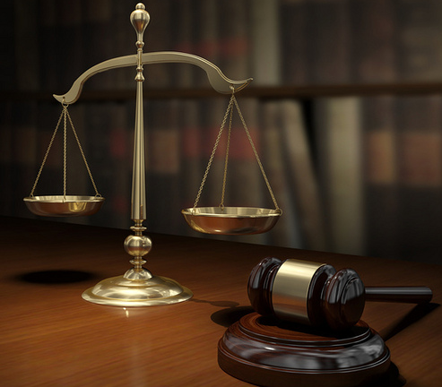
THE END

